Slide 1
A Feuerbach-kör titkai
„Az elemi geometria tanulmányozása során az első
igazán izgalmas dolog ez a kör”
(Daniel Pedoe: 1910-1998)

Slide 2
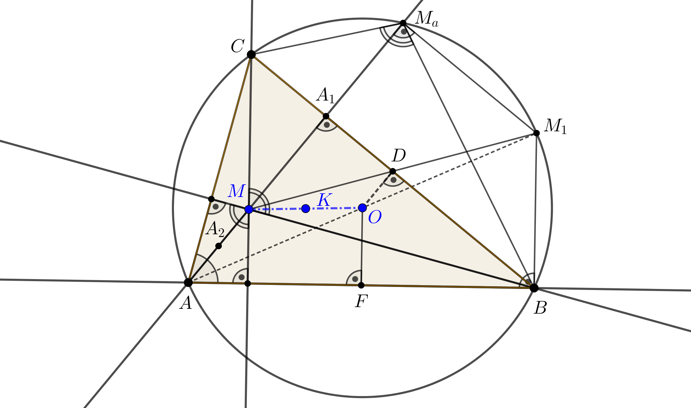
A Feuerbach-kör származtatása

Slide 3
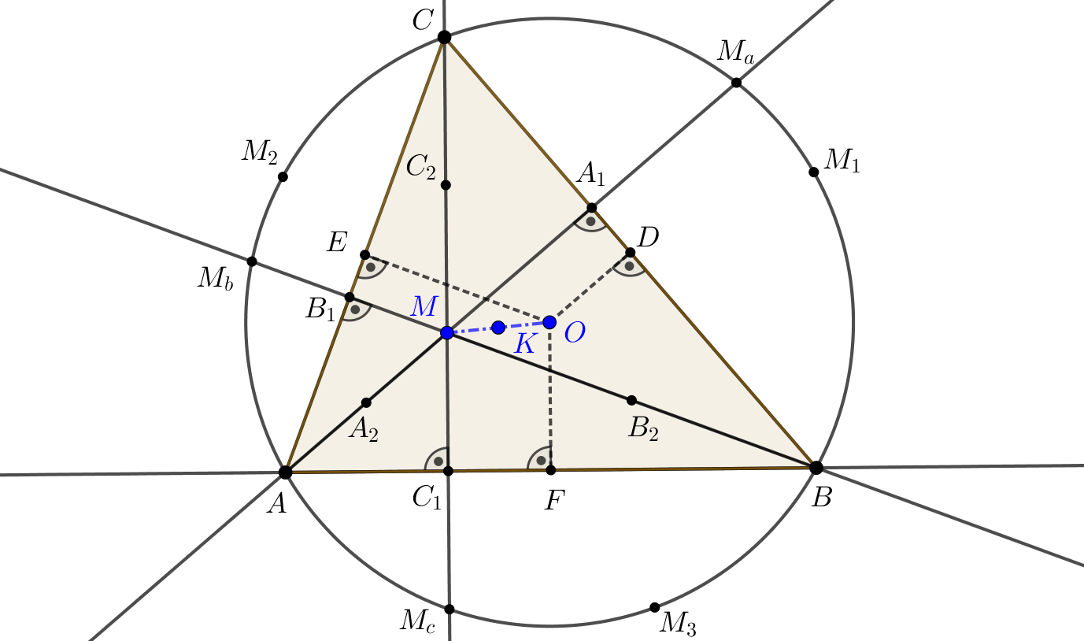
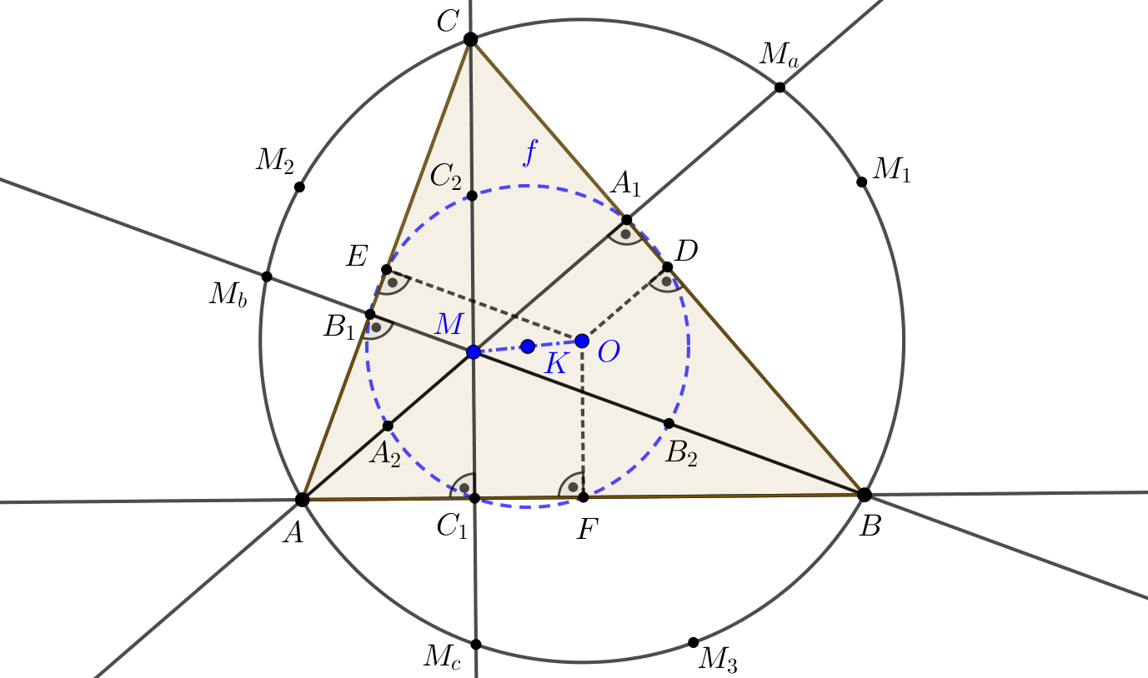
A Feuerbach-kör nevezetes pontjai

Slide 4
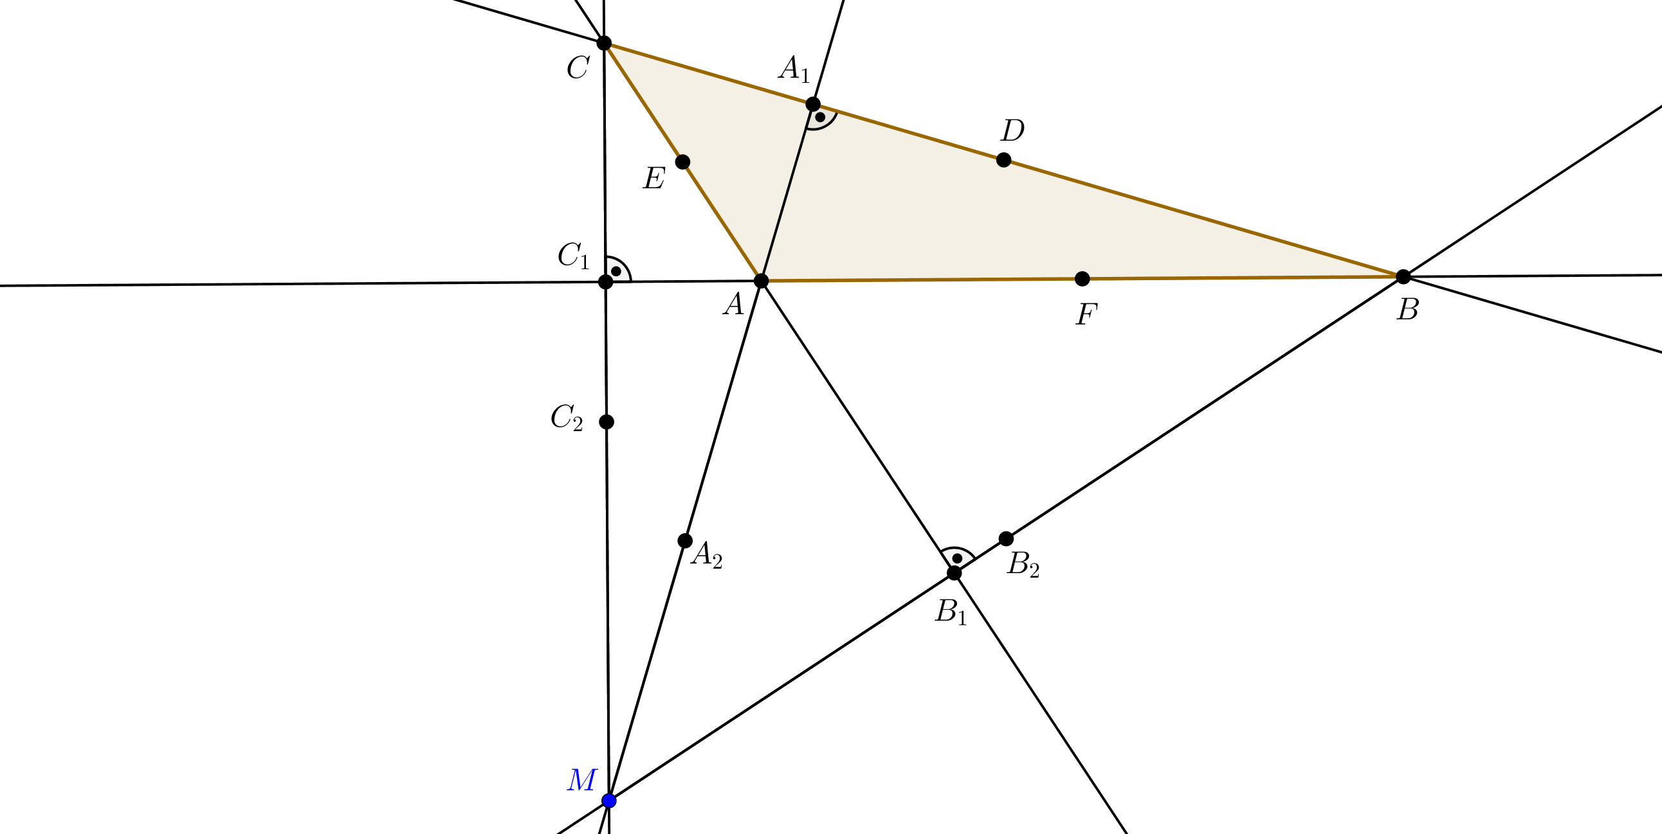
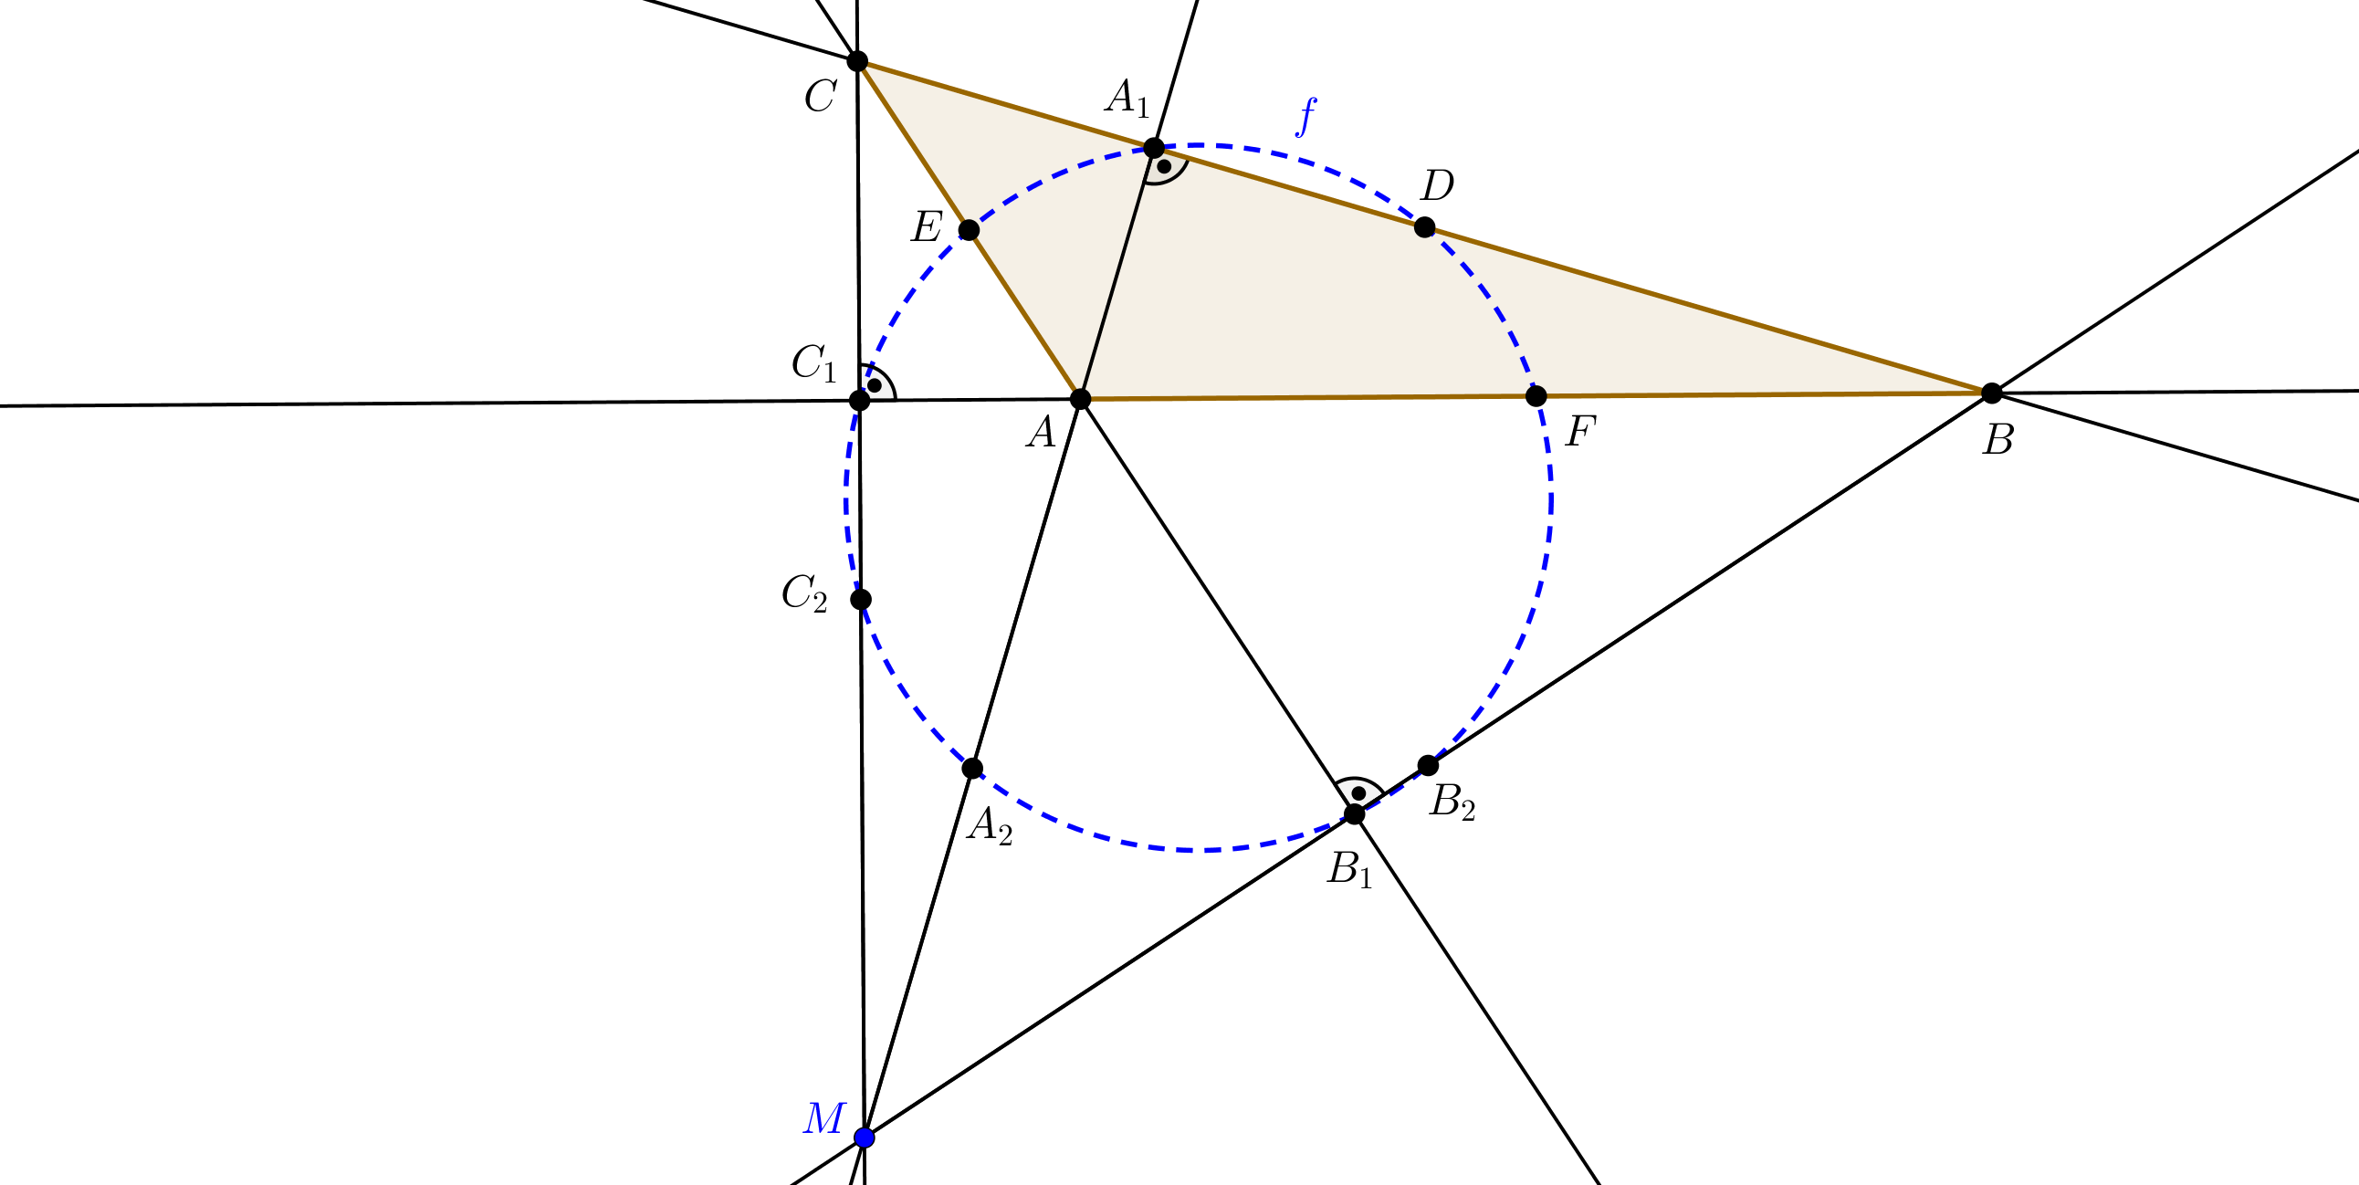
A Feuerbach-kör tompaszögű háromszögre

Slide 5
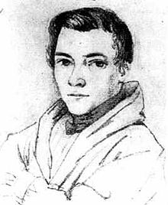
Karl Wilhelm Feuerbach
1800. május 30. Jéna-1834. március 12. Erlangen

Slide 6
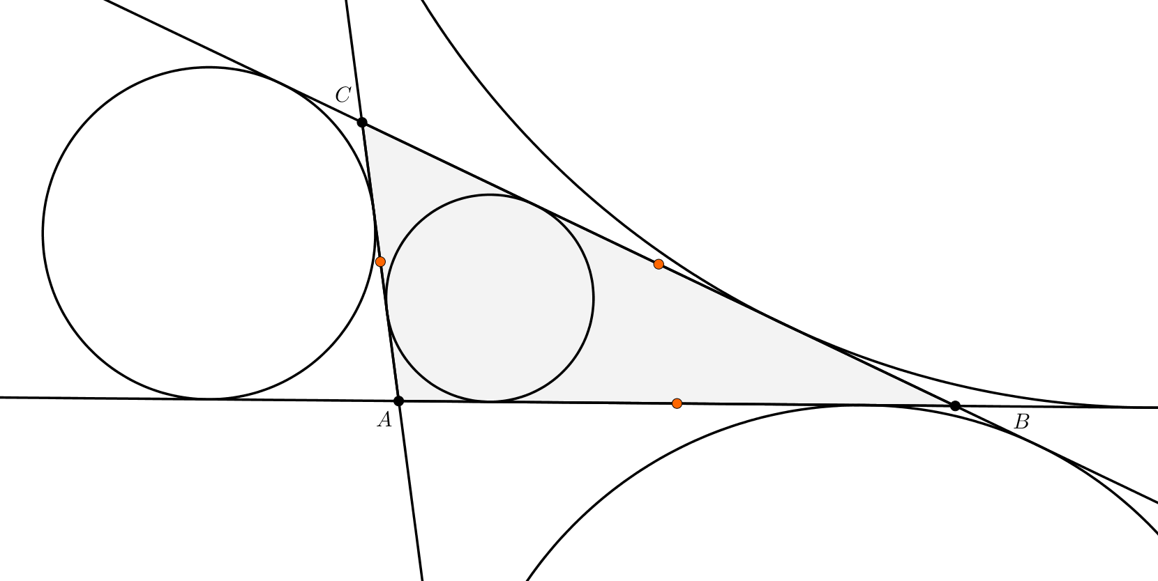
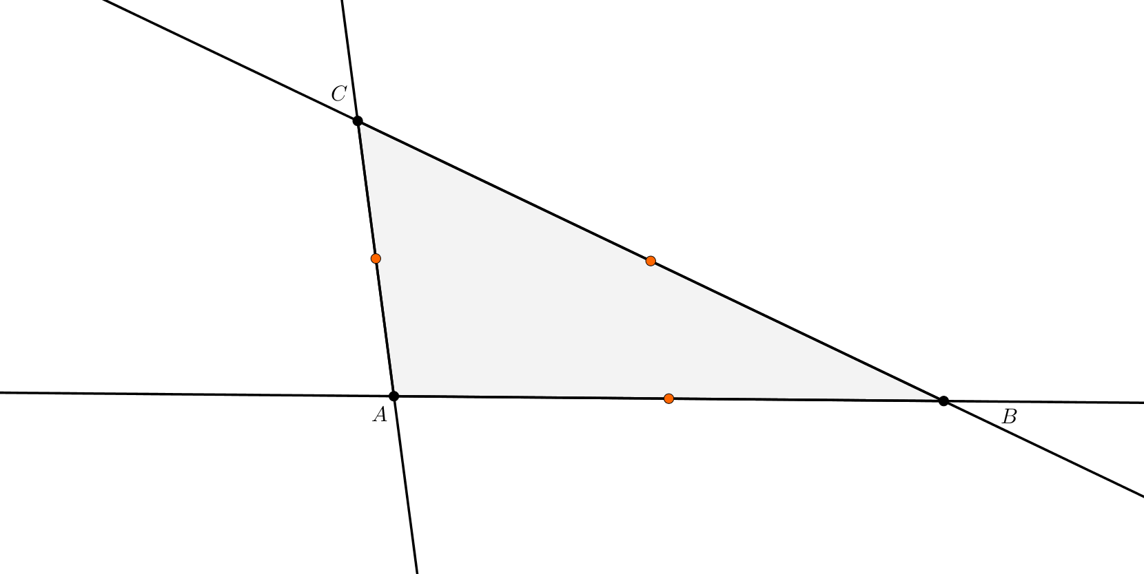
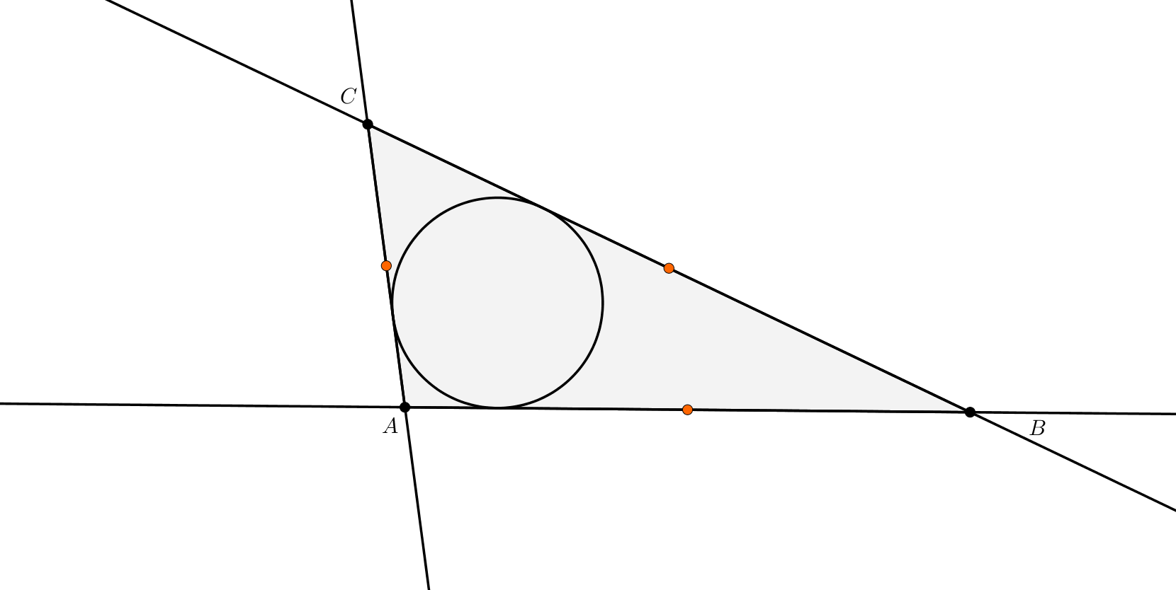
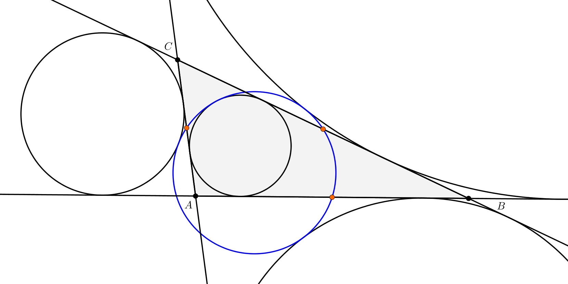
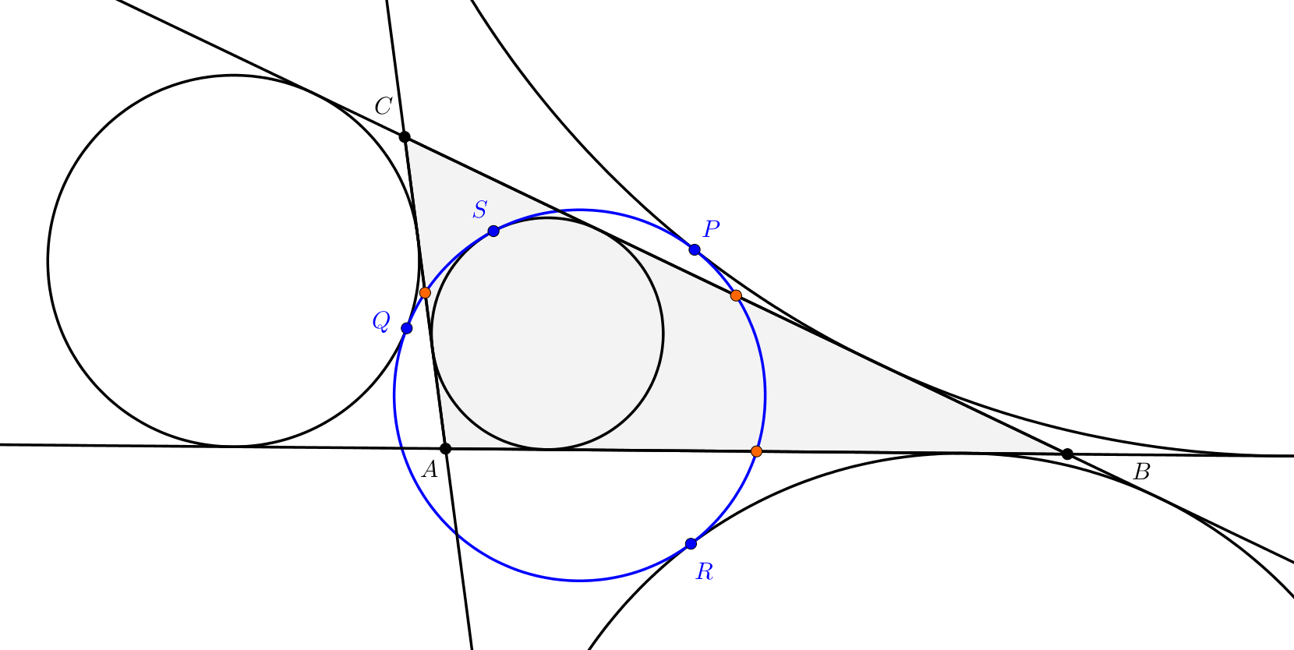
A
Feuerbach-kör érinti a háromszög oldalait érintő köröket (1822-Feuerbach)
https://www.komal.hu/cikkek/2004-05/furedi/furedi.h.shtml

Slide 7
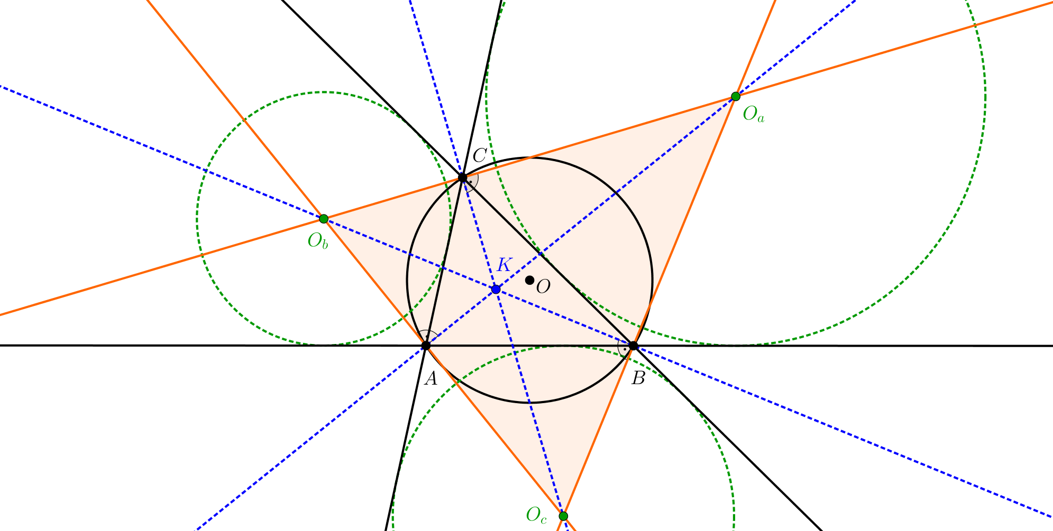
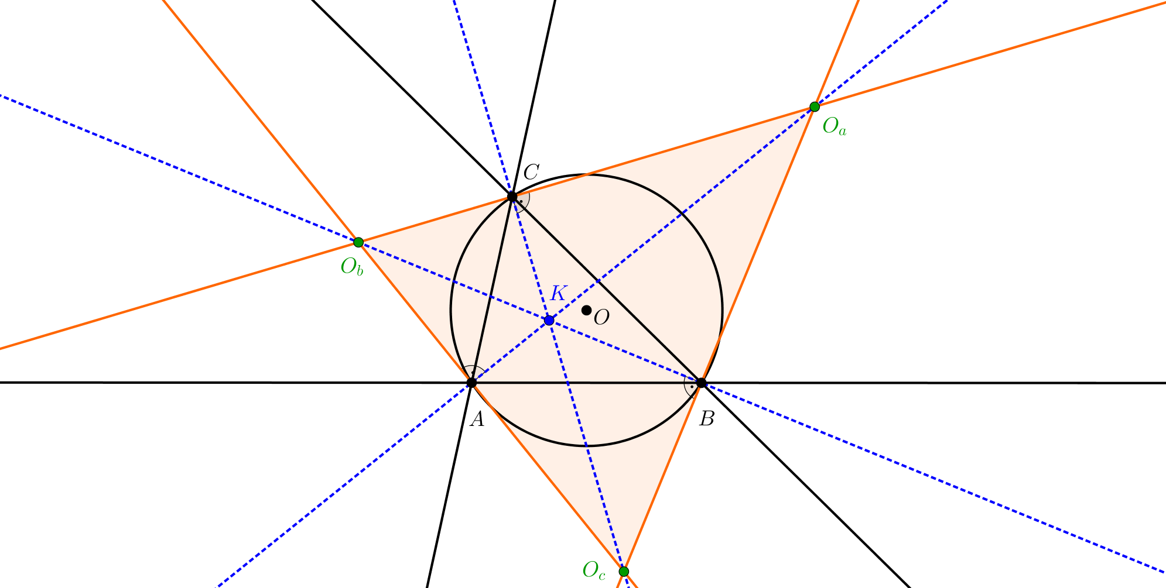
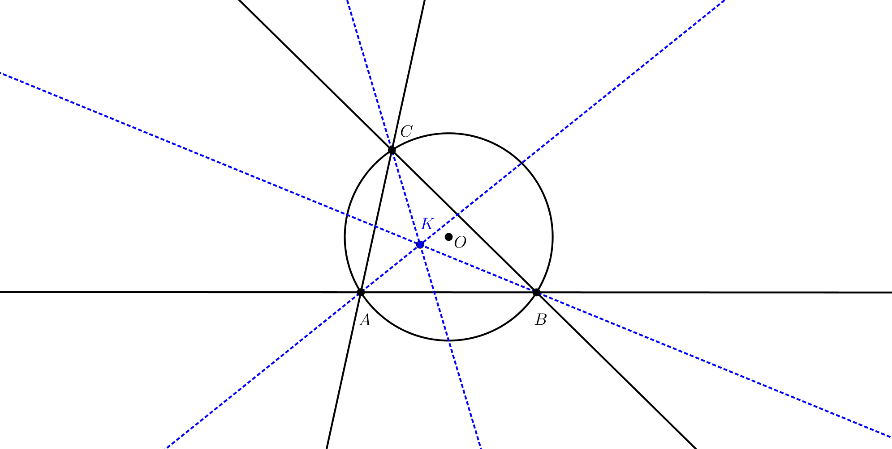
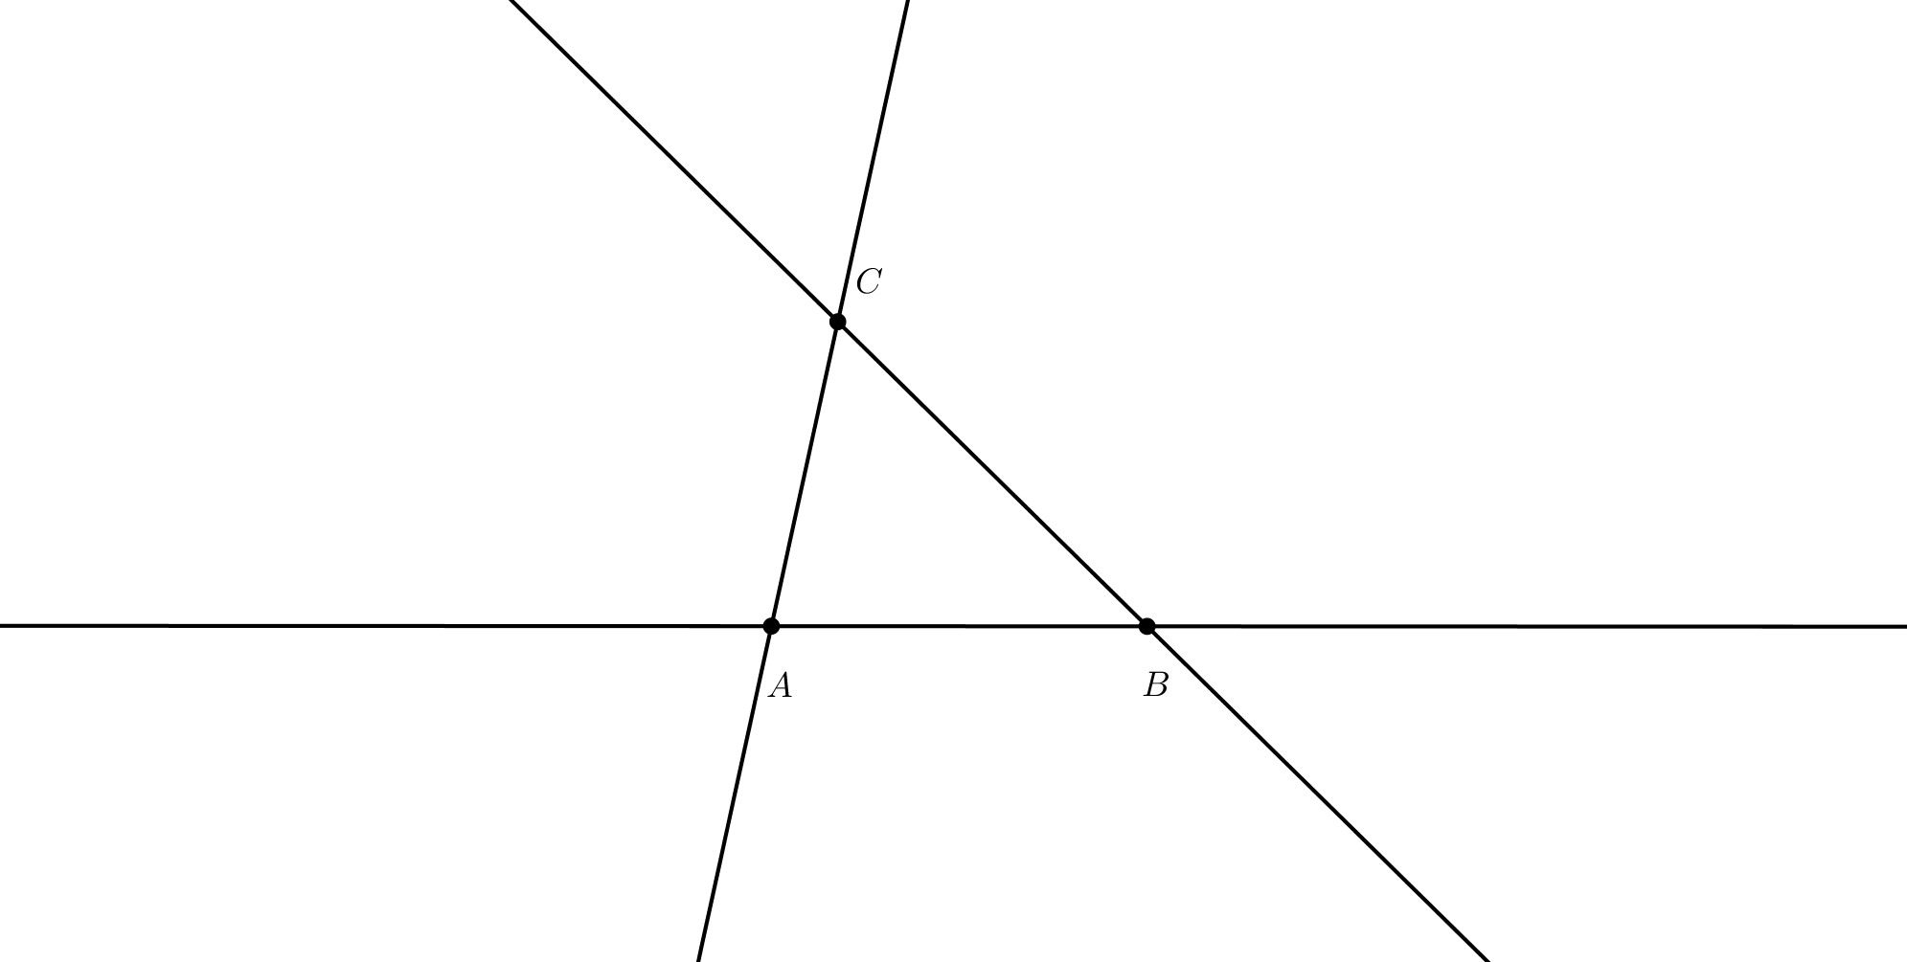
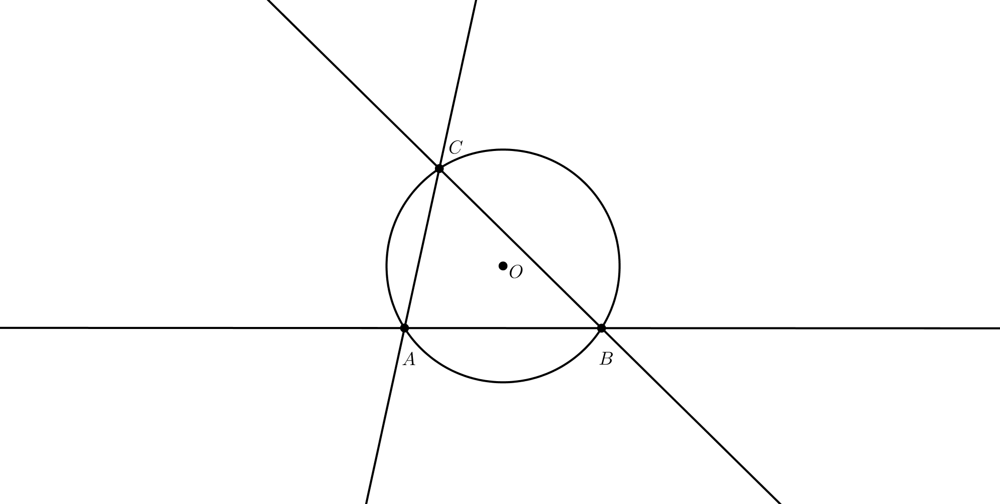
A háromszög hozzáírt körei

Slide 8
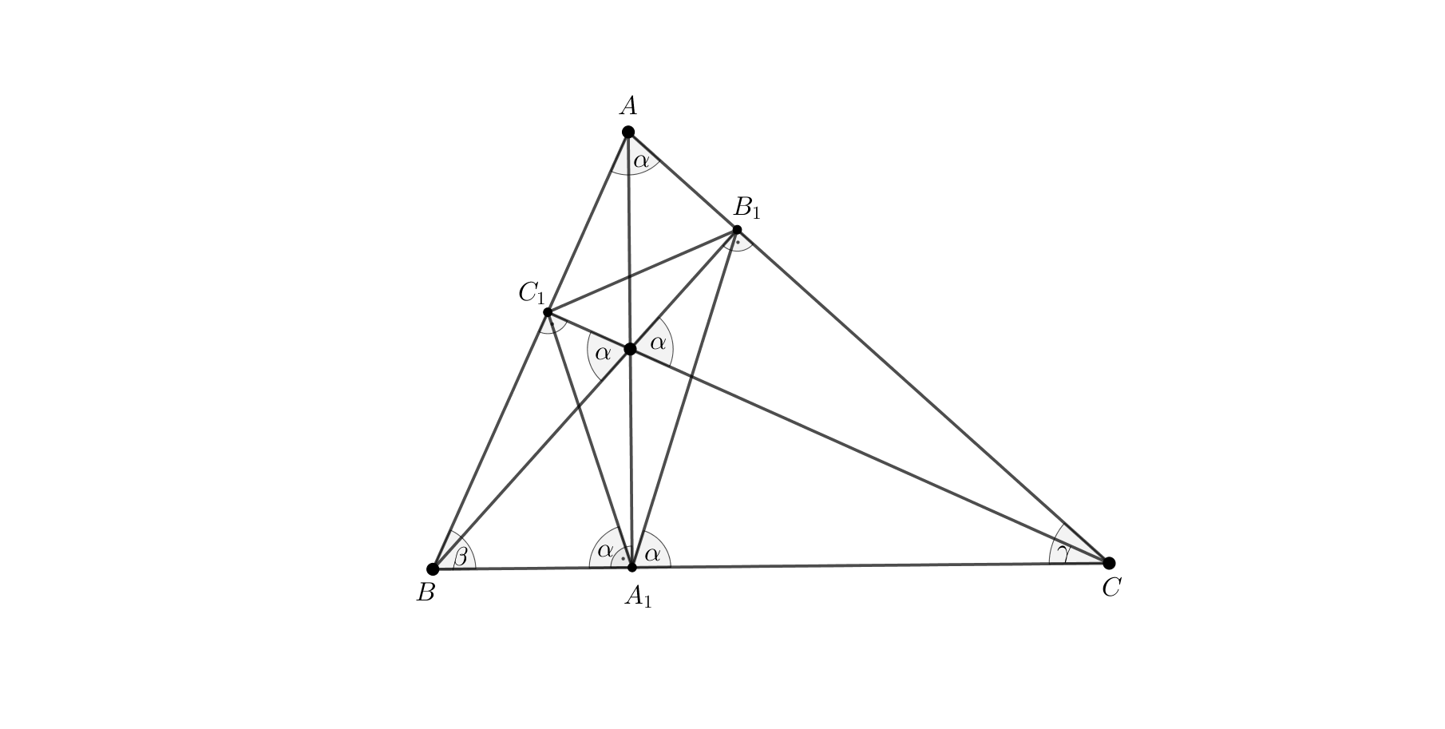
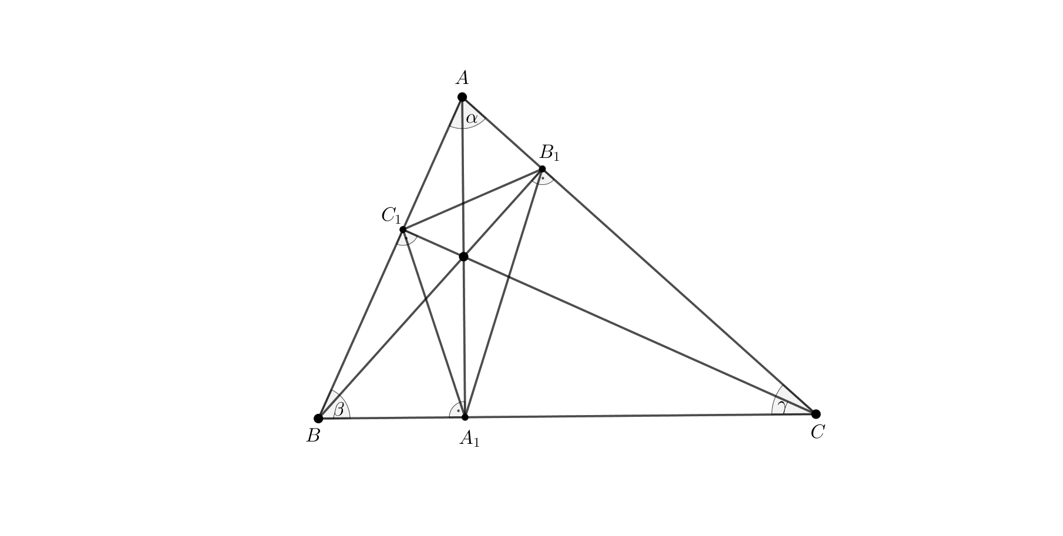
Hegyesszögű háromszög talpponti háromszöge

Slide 9
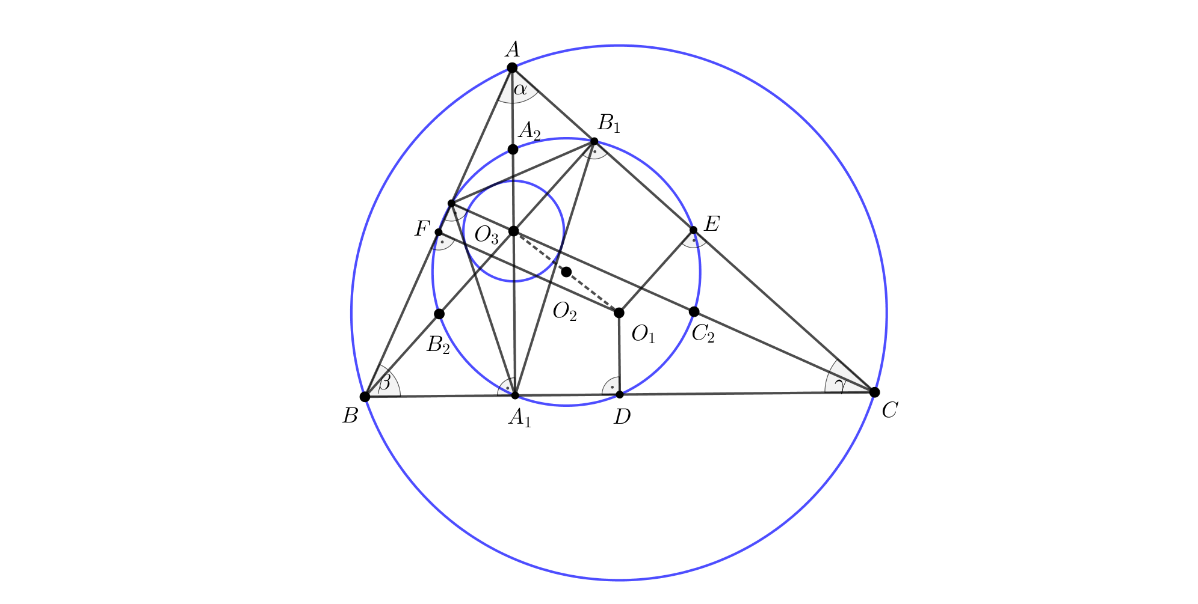
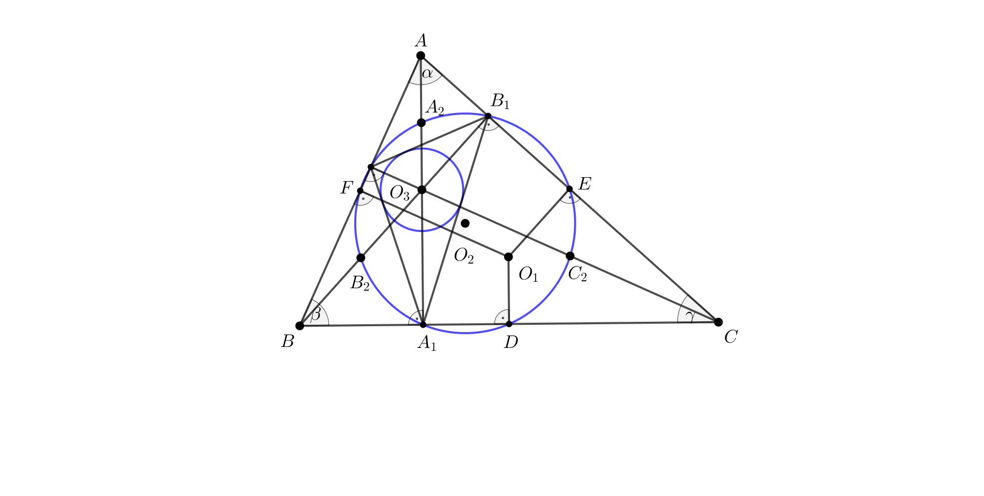
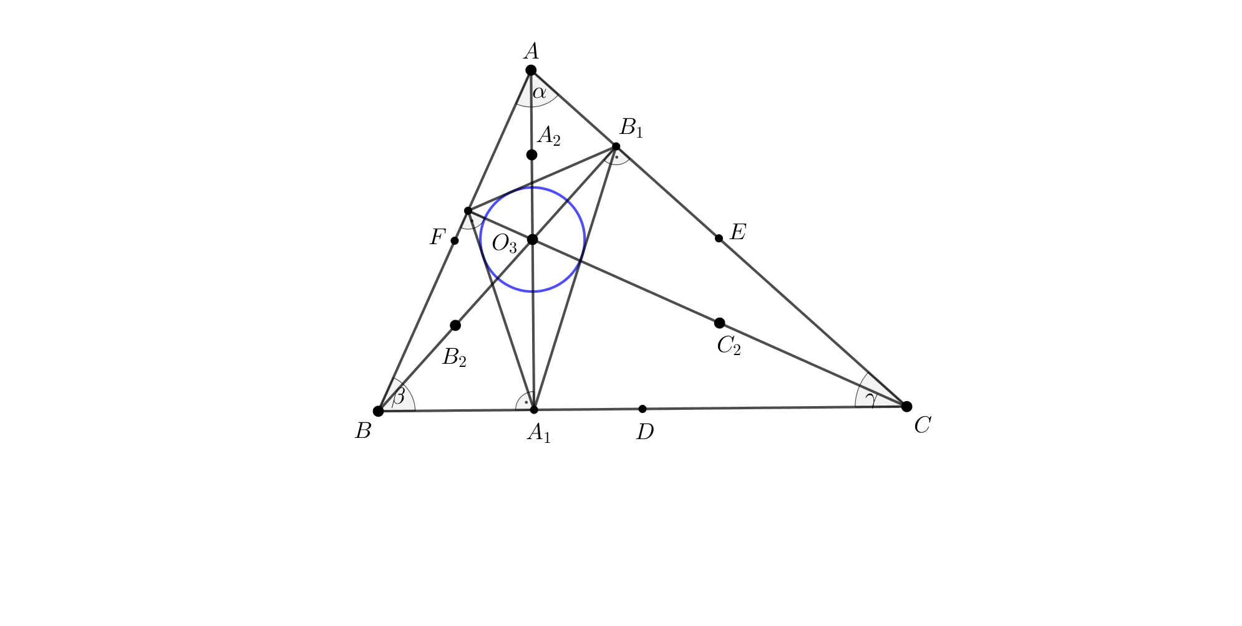

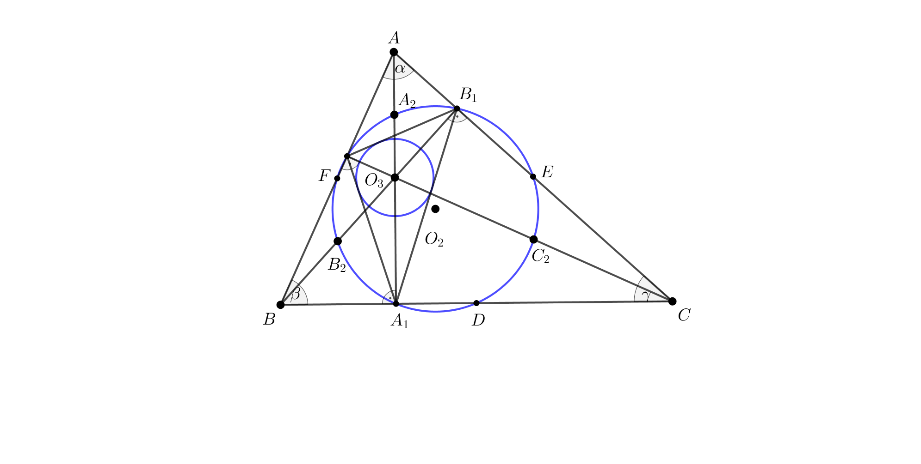

Slide 10
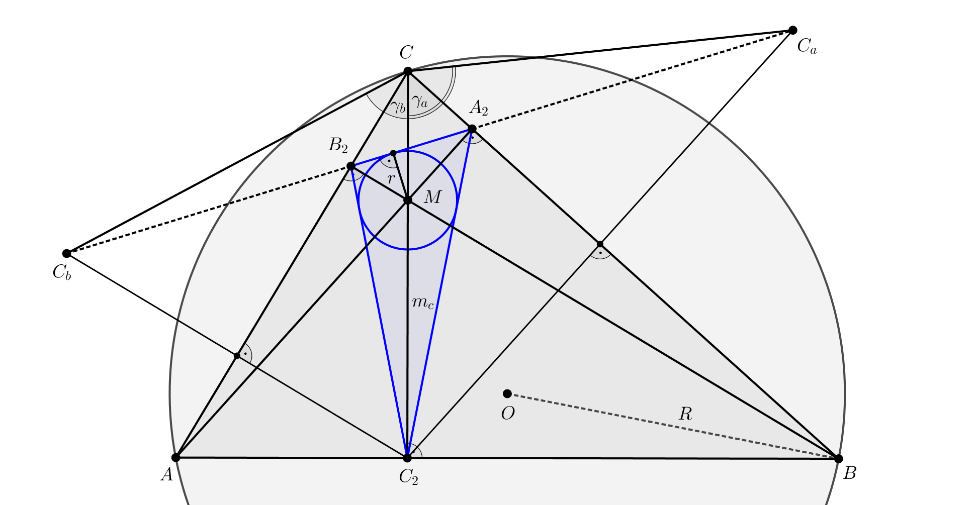
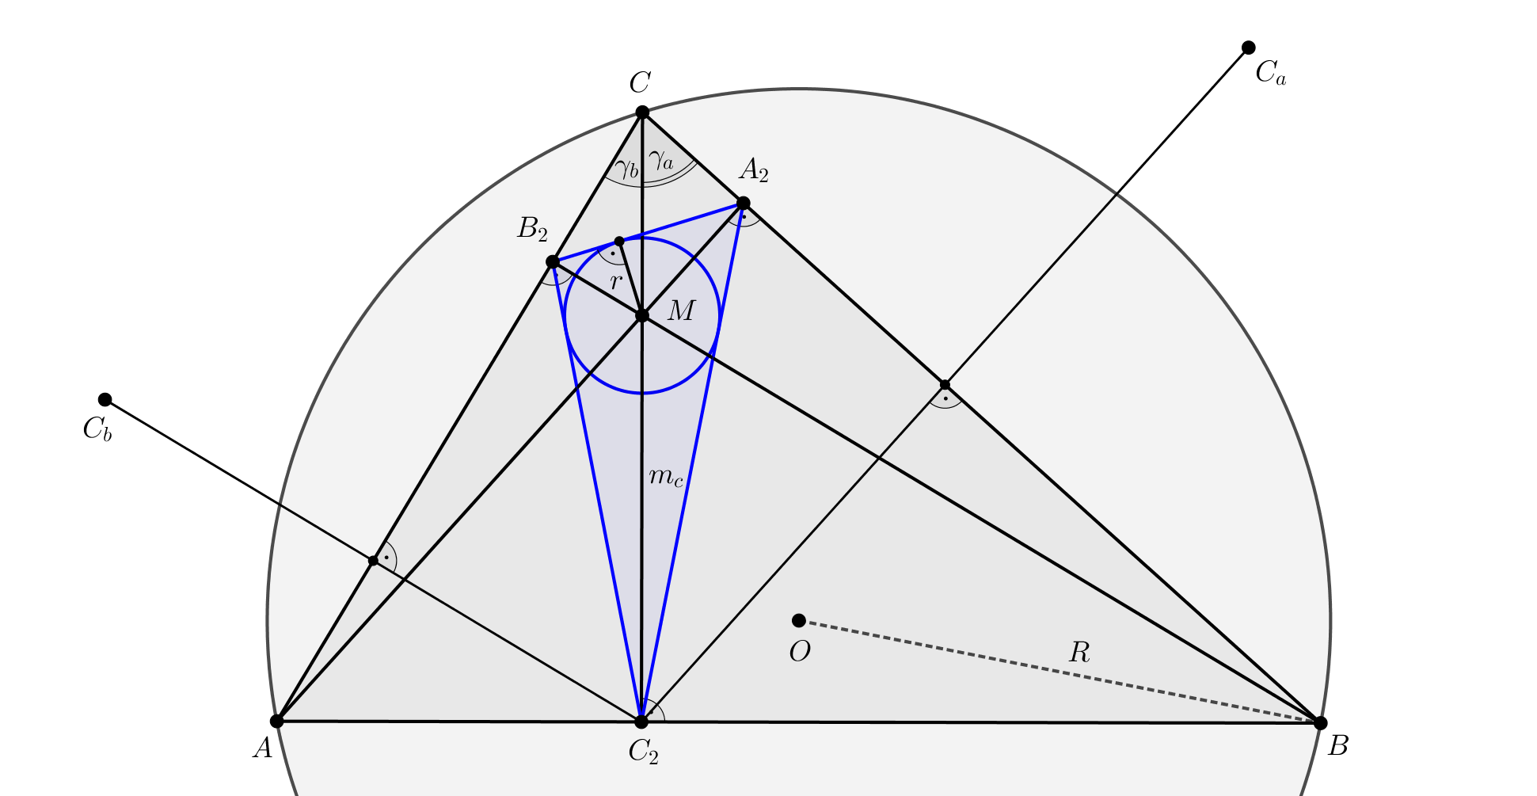
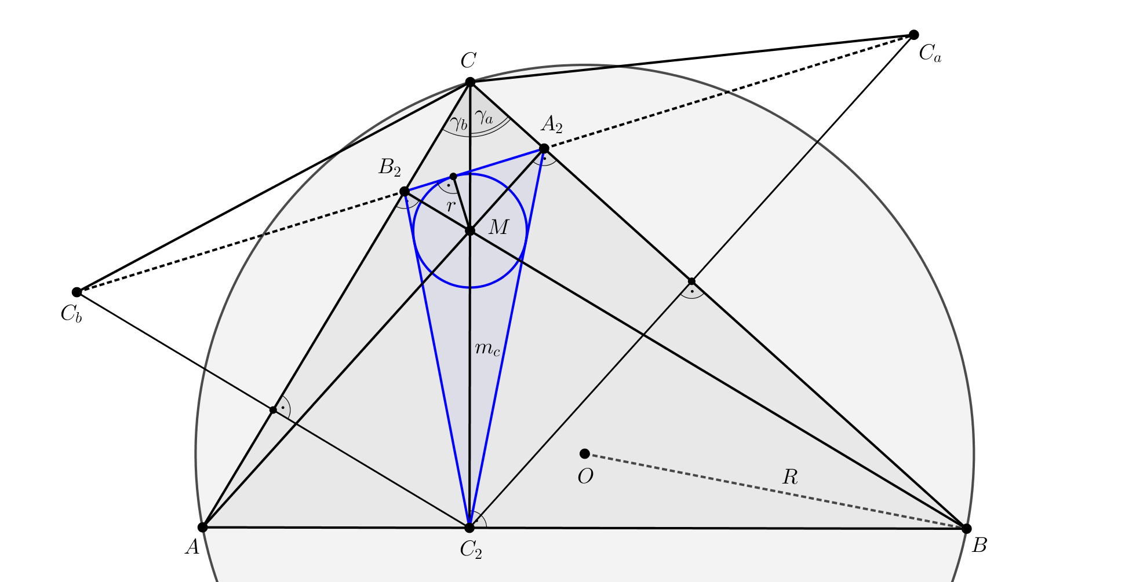
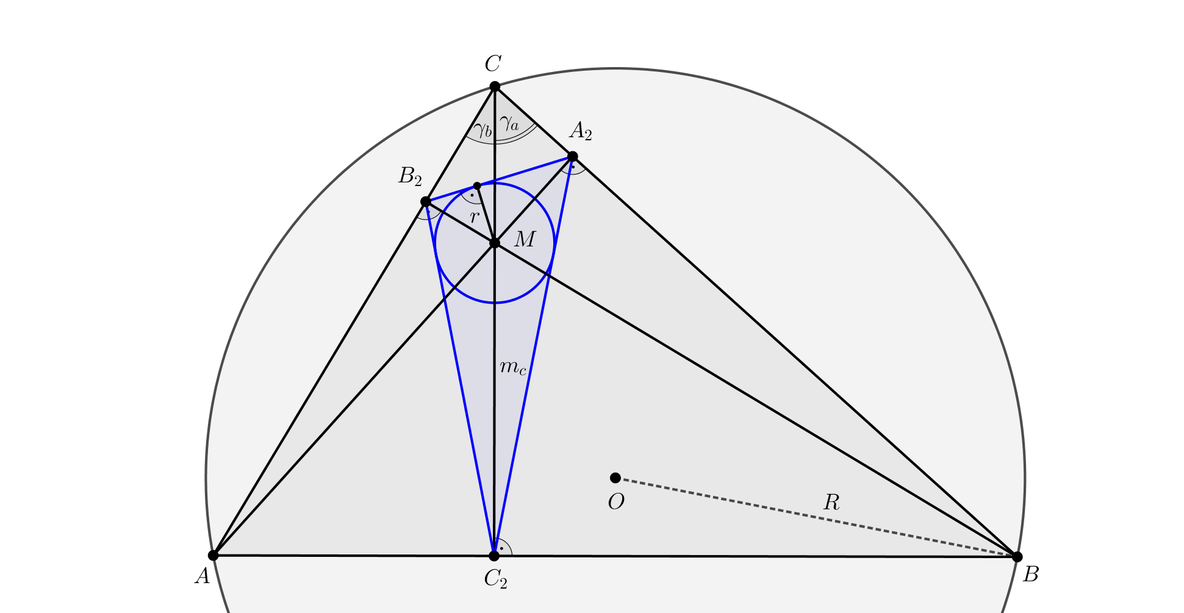
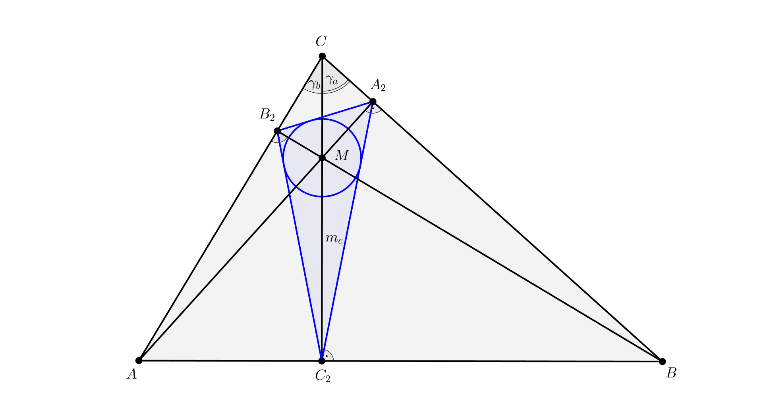
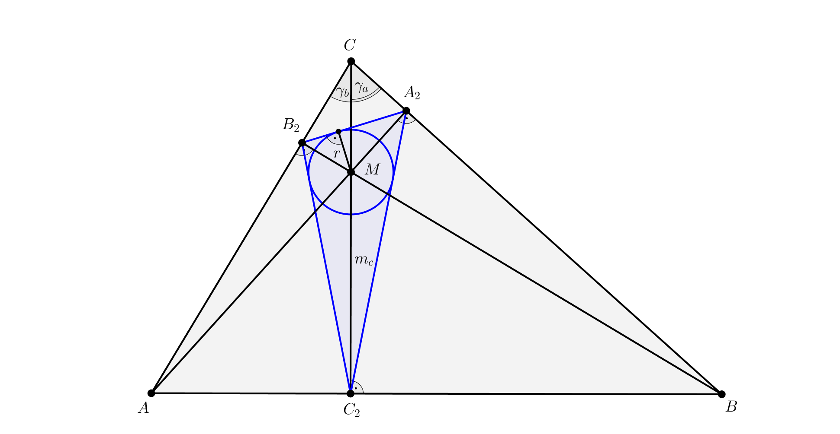

$$\frac{T}{t}=\frac{R}{r}$$

Slide 11
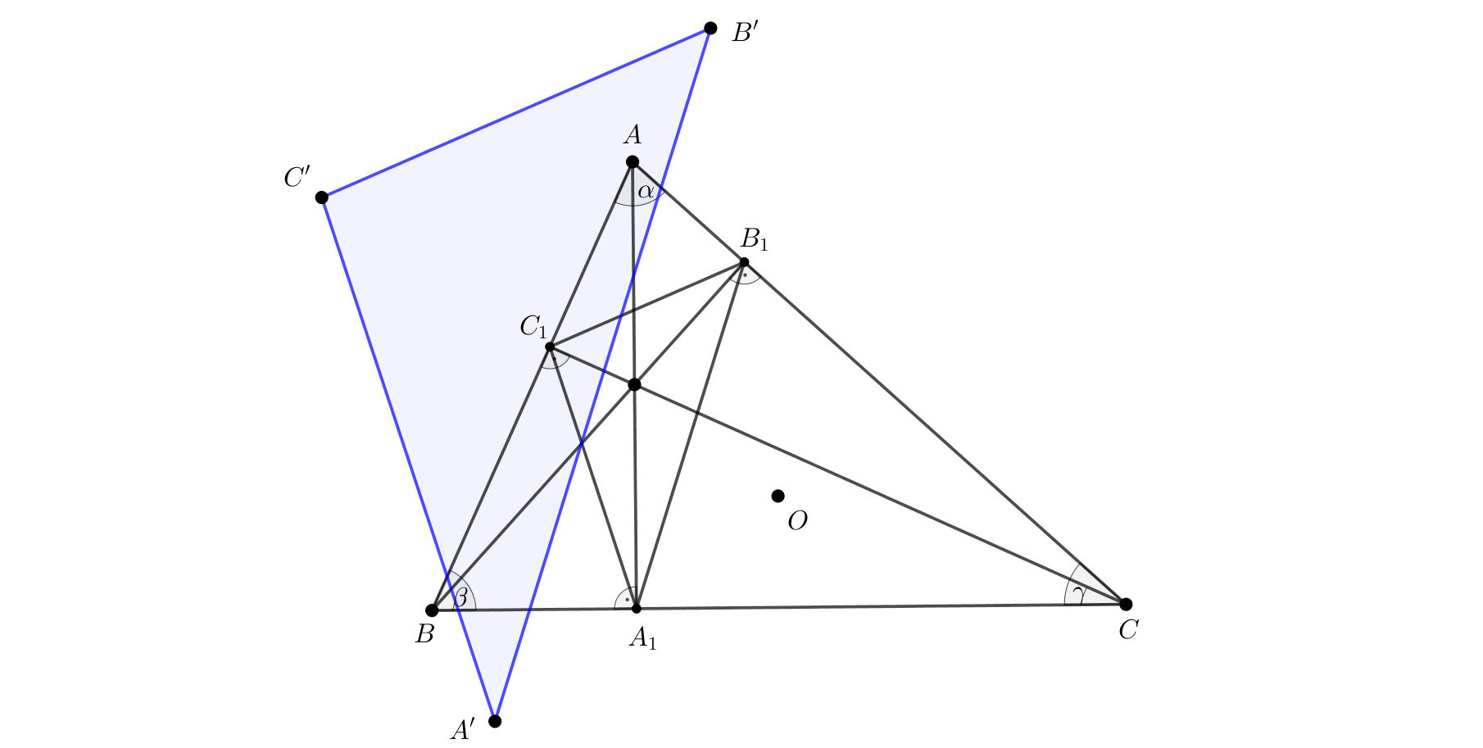
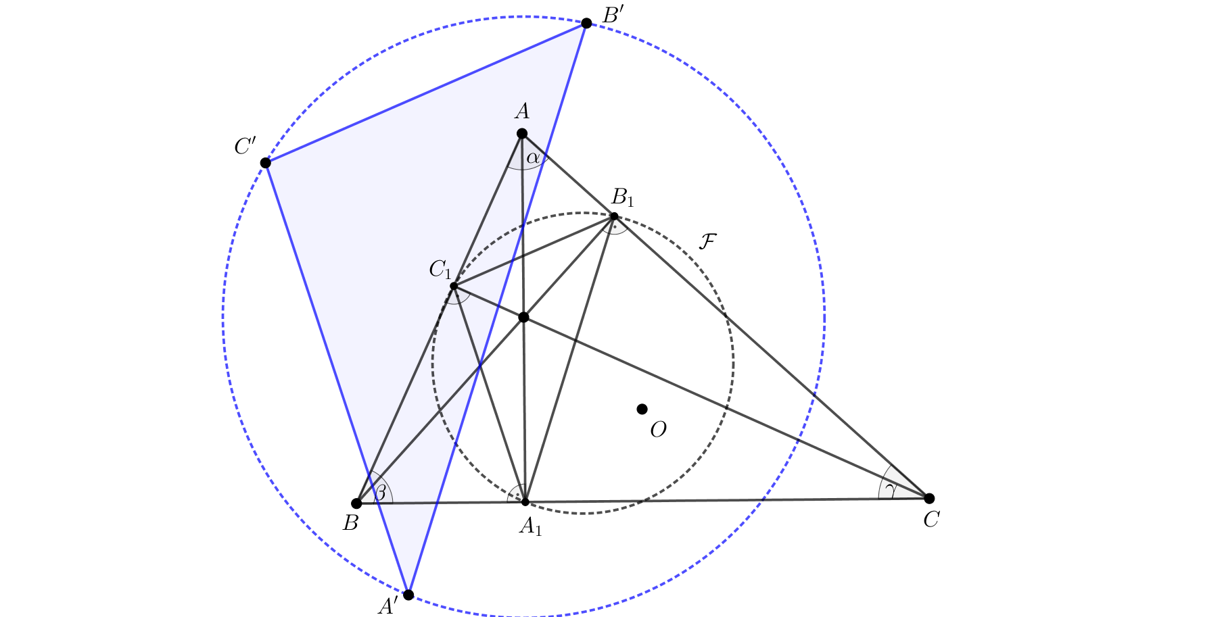
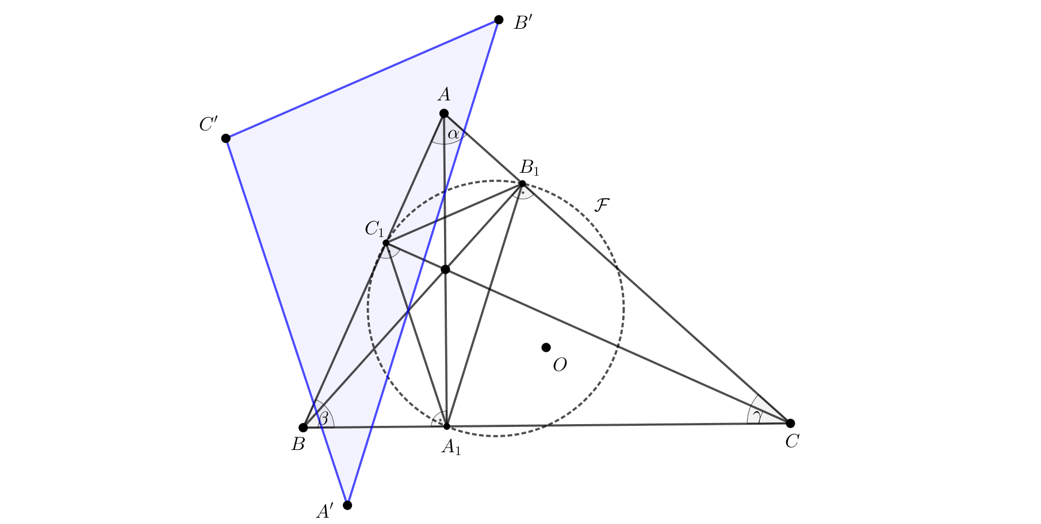
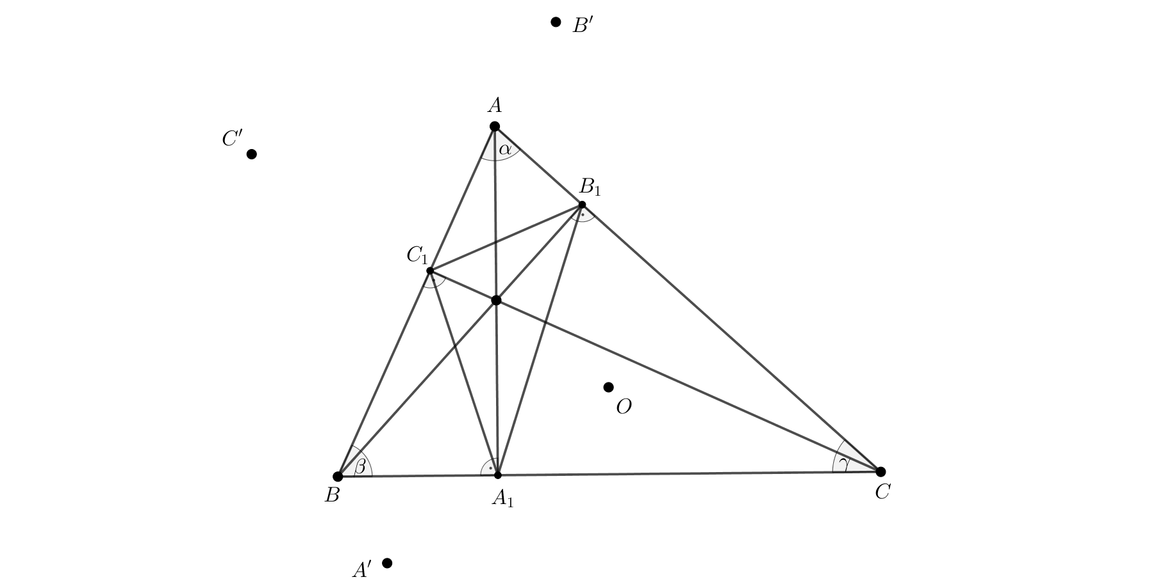
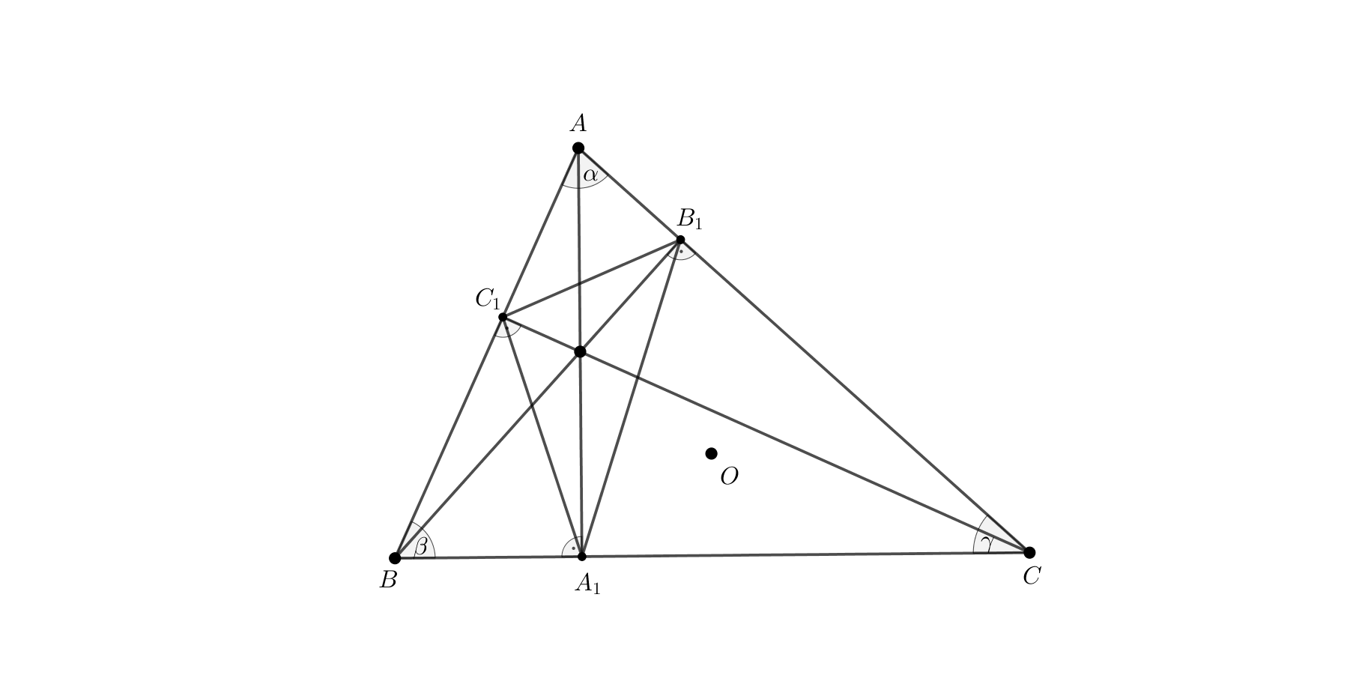
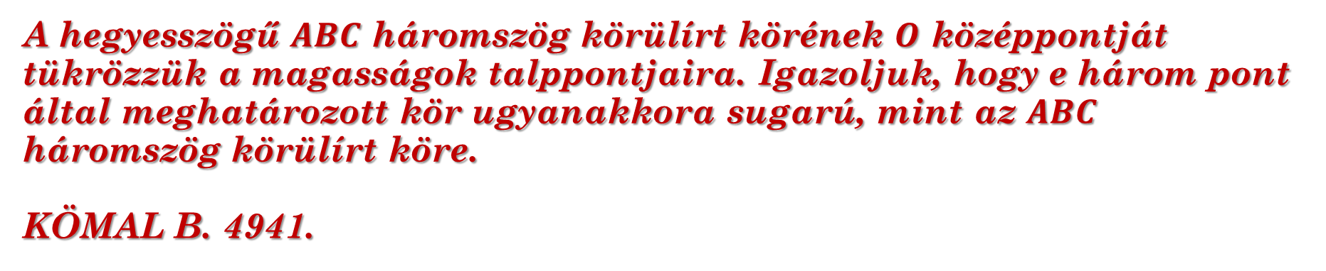
A hegyesszögű $ABC$ háromszög körülírt körének $O$ középpontját tükrözzük a magasságok talppontjaira. Igazoljuk, hogy e három pont által meghatározott kör ugyanakkora sugarú, mint az $ABC$ háromszög körülírt köre.
KÖMAL B. 4941.

Slide 12
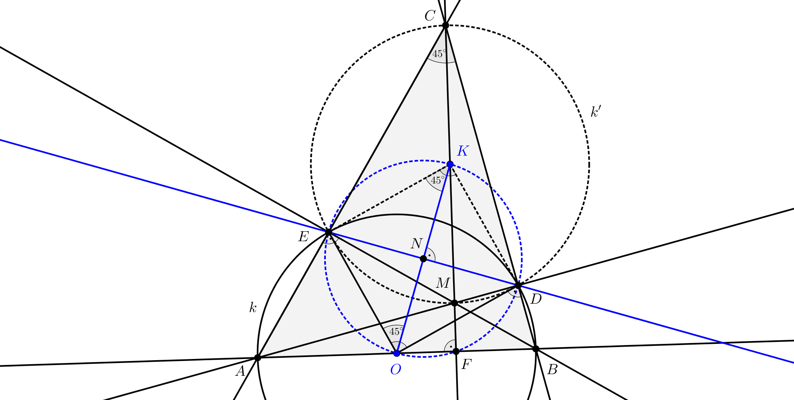
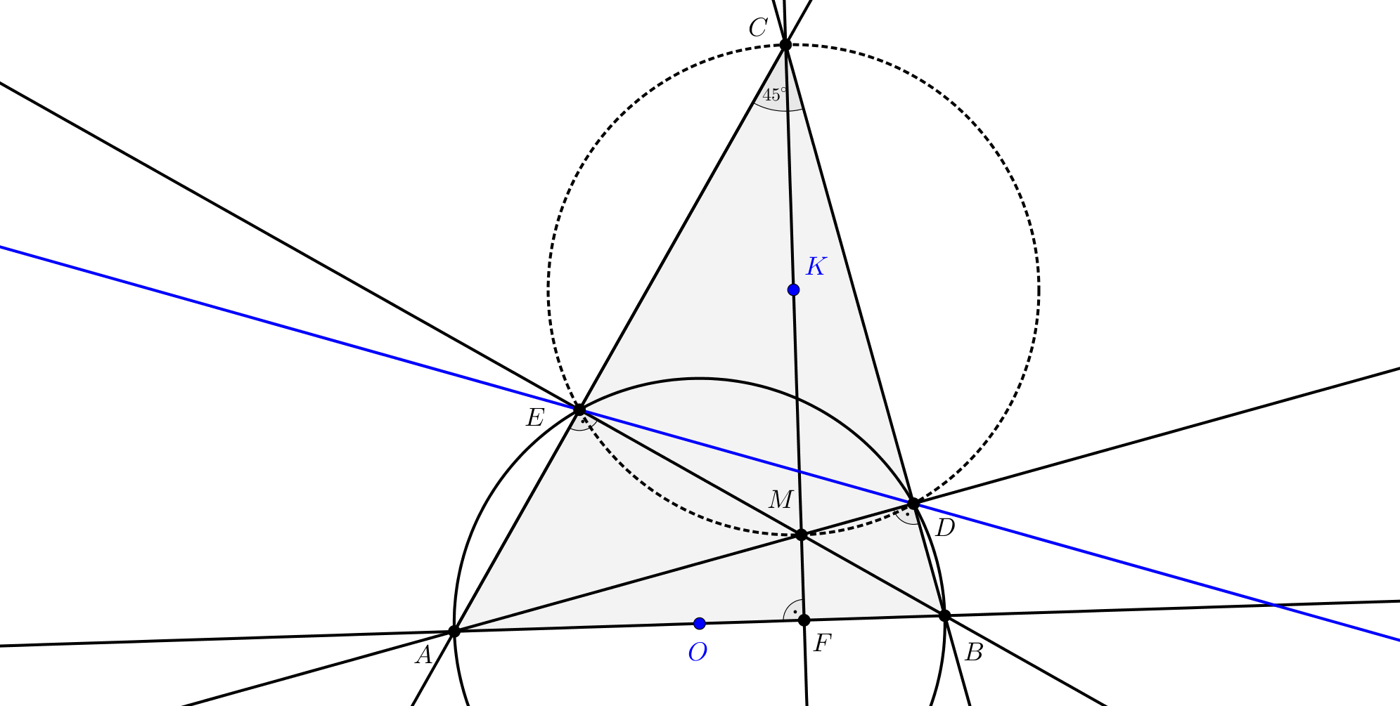
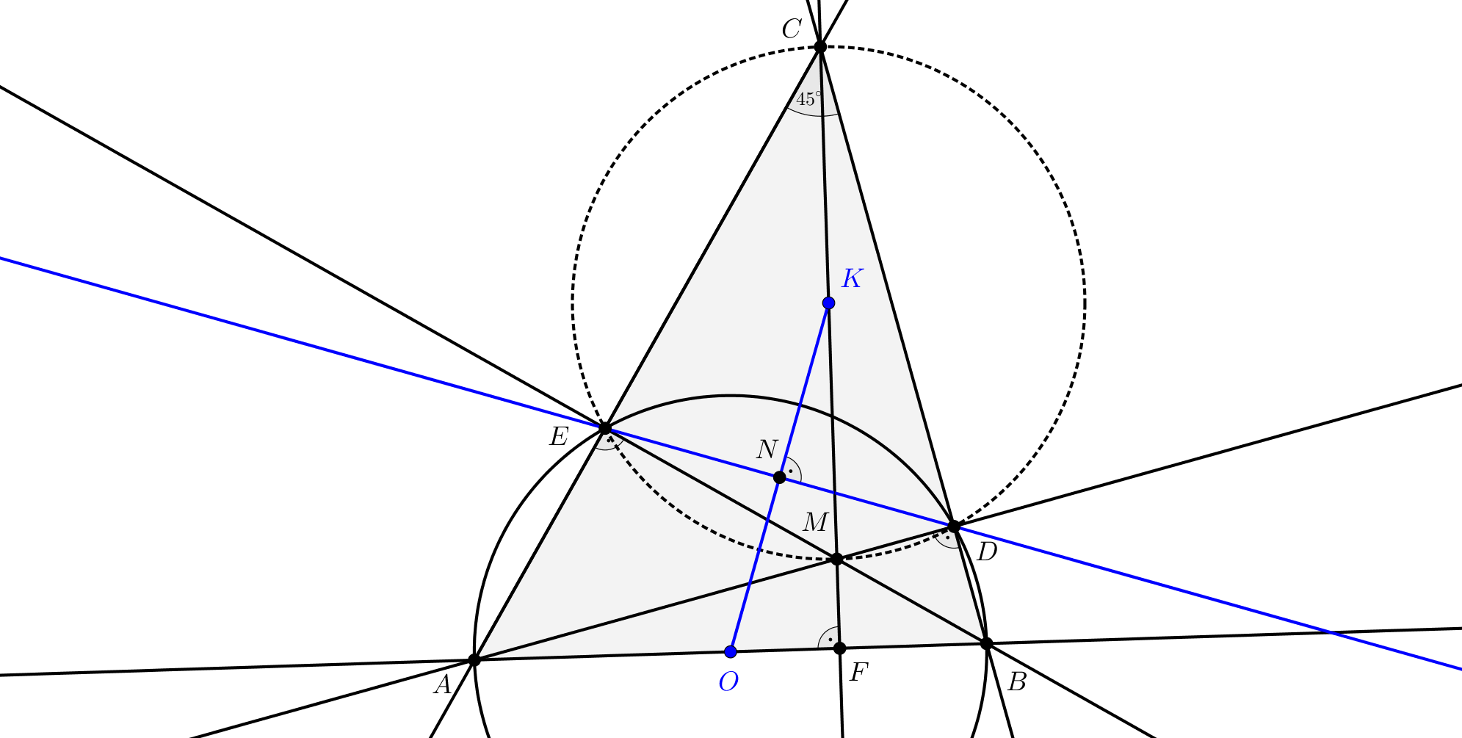
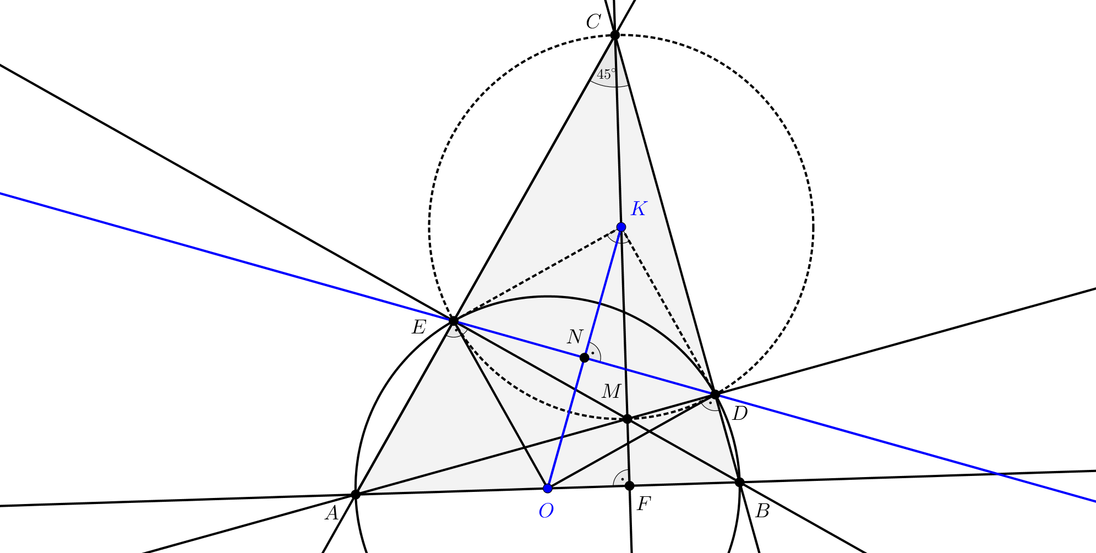

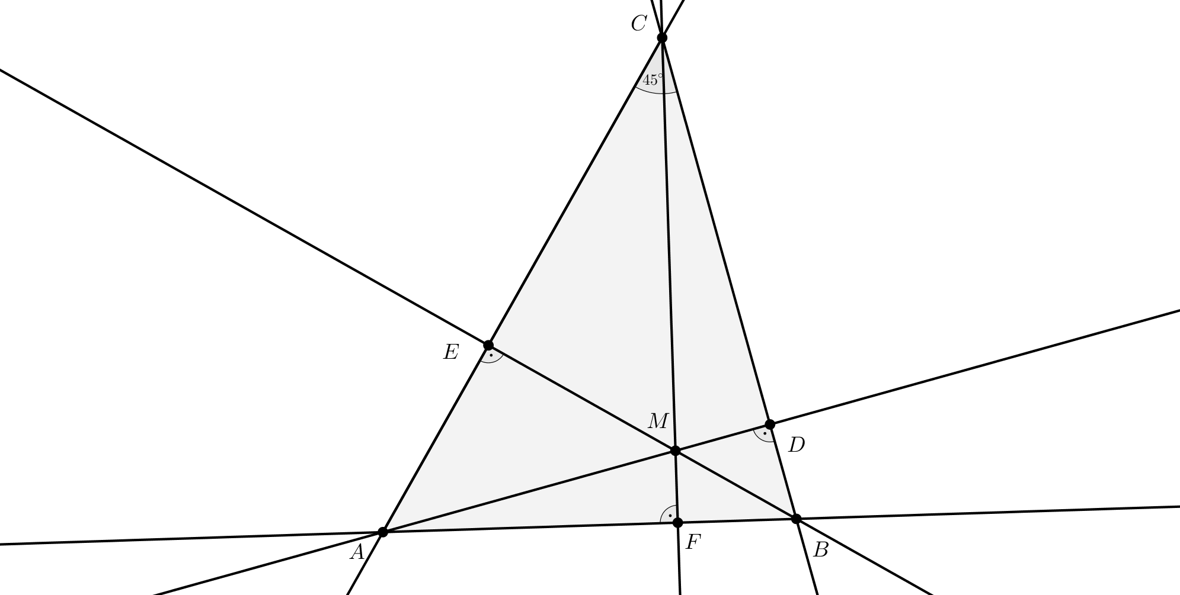
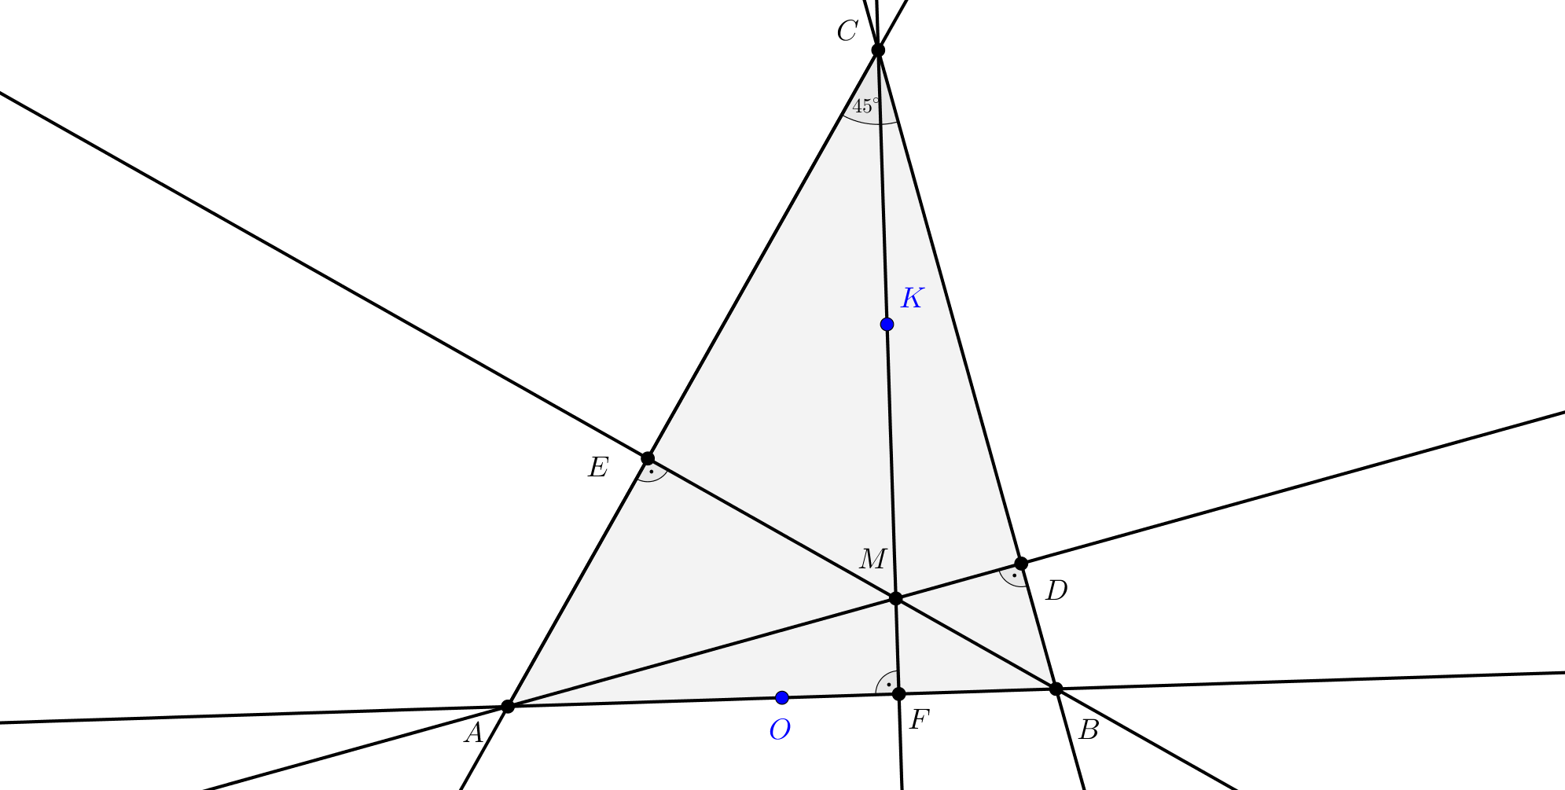
Laczkó László tanár úr feladata
http://matek.fazekas.hu/index.php?option=com_content&view=article&id=147:20061117-laczko-laszlo-geoismetles&catid=21&Itemid=136

Slide 13
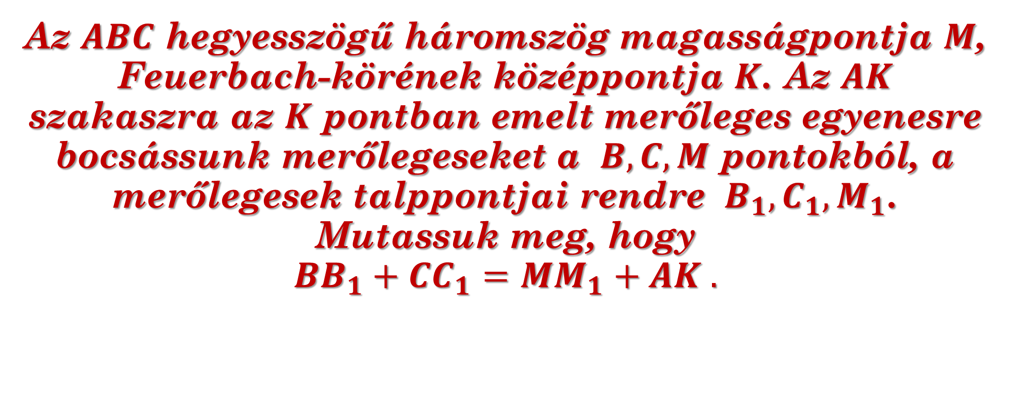
Az $ABC$ hegyesszögű háromszög magasságpontja $M$, Feuerbach-körének középpontja $K$. Az $AK$ szakaszra az $K$ pontban emelt merőleges egyenesre bocsássunk merőlegeseket a $B, C, M$ pontokból, a merőlegesek talppontjai rendre $B_{1}, C_{1}, M_{1}$. Mutassuk meg, hogy
$$BB_{1}+CC_{1}=MM_{1}+AK .$$
http://artofproblemsolving.com

Slide 14
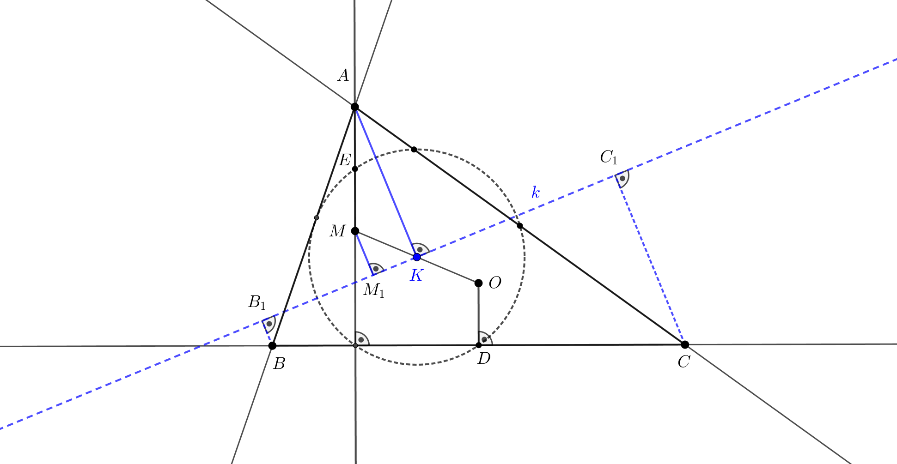
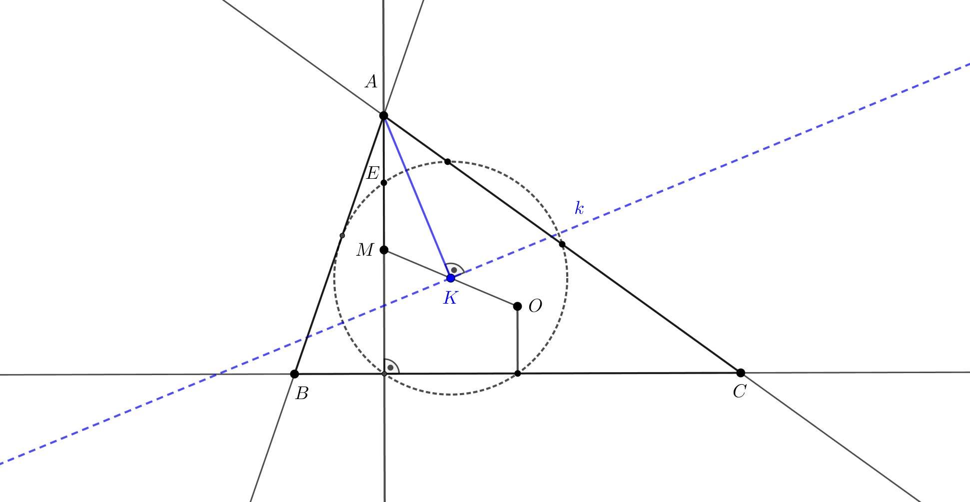
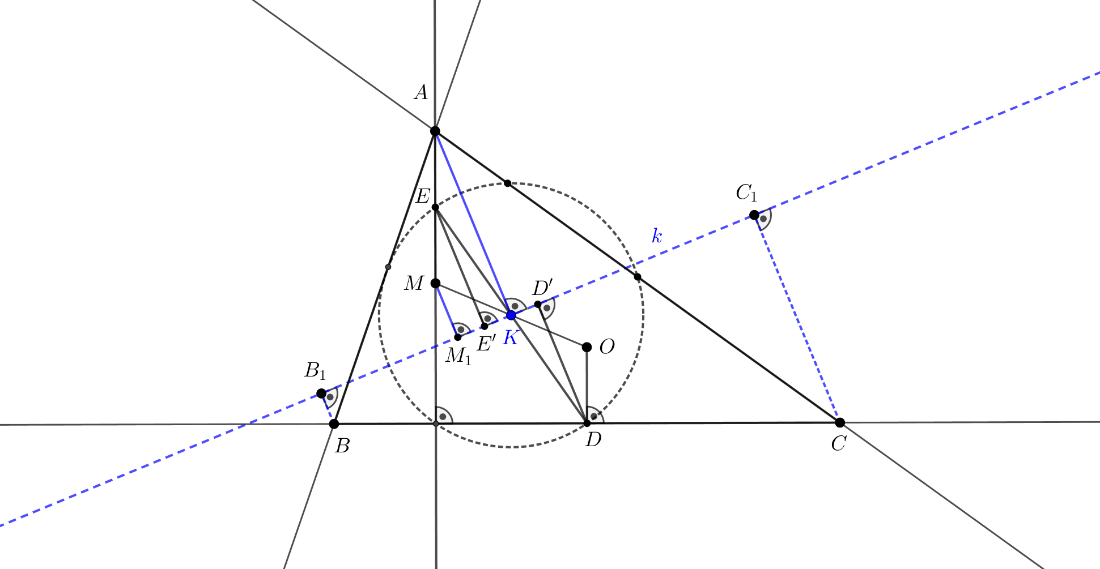
Megoldás:

Slide 15
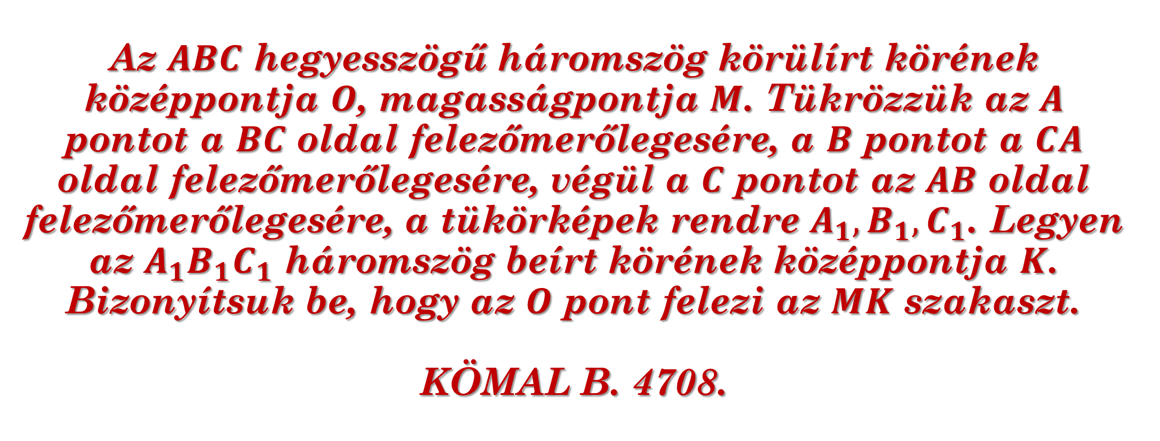
Az $ABC$ hegyesszögű háromszög körülírt körének középpontja $O$, magasságpontja $M$. Tükrözzük az $A$ pontot a $BC$ oldal felezőmerőlegesére, a $B$ pontot a $CA$ oldal felezőmerőlegesére, végül a $C$ pontot az $AB$ oldal felezőmerőlegesére, a tükörképek rendre $A_{1},B_{1},C_{1}$. Legyen az $A_{1}B_{1}C_{1}$ háromszög beírt körének középpontja $K$. Bizonyítsuk be, hogy az $O$ pont felezi az $MK$ szakaszt.
KÖMAL B. 4708.

Slide 16
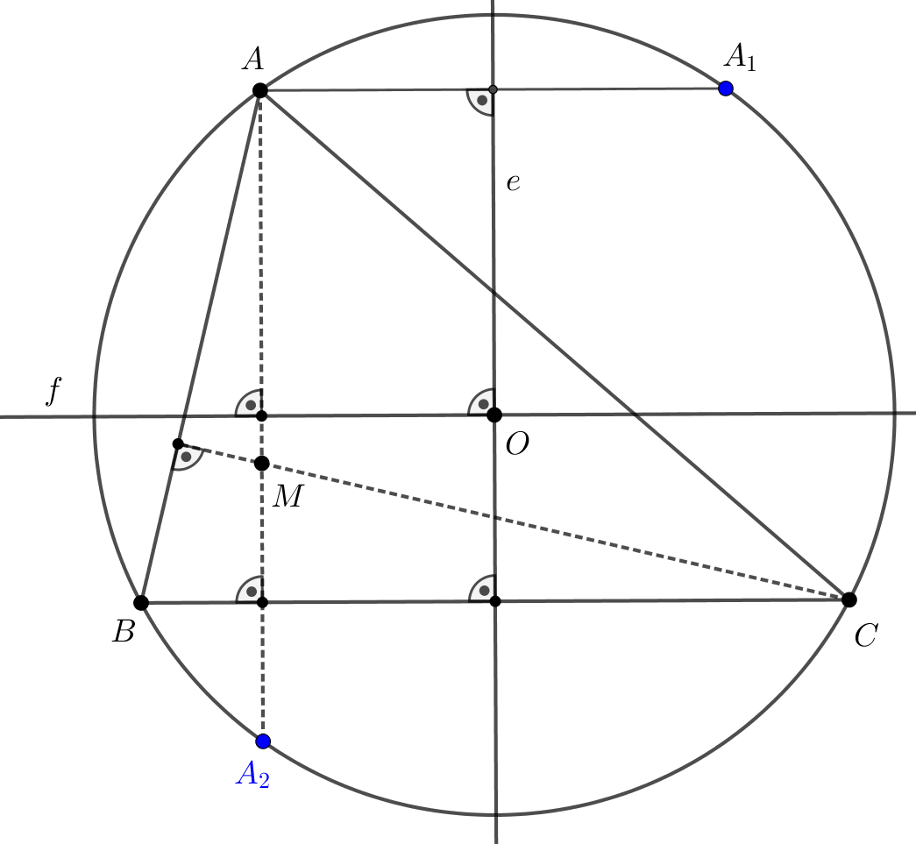
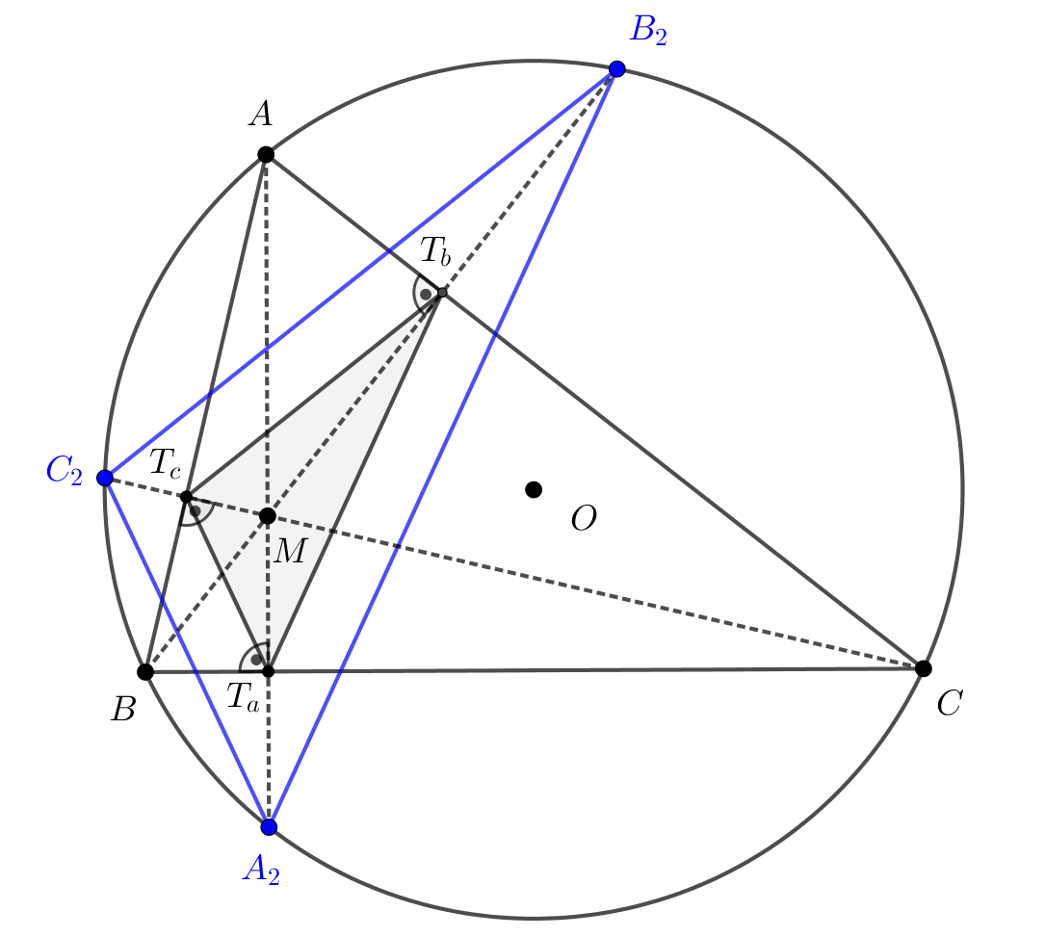
Megoldás:

Slide 17
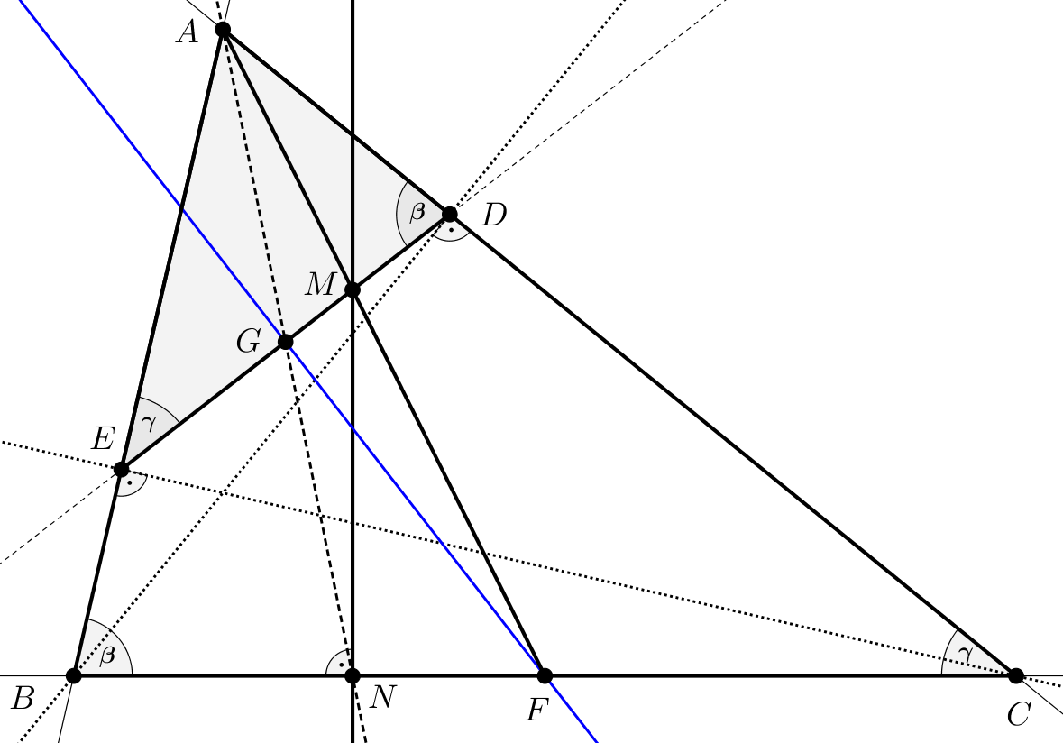
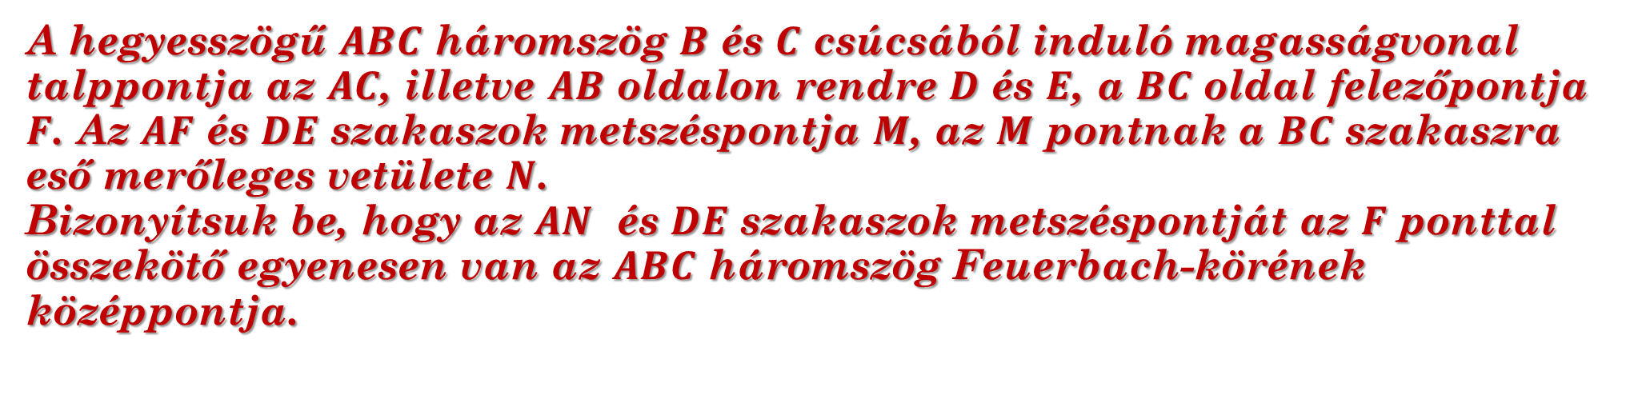
A hegyesszögű $ABC$ háromszög $B$ és $C$ csúcsából induló magasságvonal talppontja az $AC$, illetve $AB$ oldalon rendre $D$ és $E$, a $BC$ oldal felezőpontja $F$. Az $AF$ és $DE$ szakaszok metszéspontja $M$, az $M$ pontnak a $BC$ szakaszra eső merőleges vetülete $N$.
Bizonyítsuk be, hogy az $AN$ és $DE$ szakaszok metszéspontját az $F$ ponttal összekötő egyenesen van az $ABC$ háromszög Feuerbach-körének középpontja.
KÖMAL B. 4749.
alapján

Slide 18




Megoldás:

Slide 19


Az $ABC$ hegyesszögű háromszög magasságvonalainak talppontjai a $BC, CA, AB$ oldalakon rendre $D, E, F$, az $ABC$ háromszög magasságpontja $M$. Jelölje az $AB$, mint átmérő fölé rajzolt kört $k_{1}$, a $DEM$ háromszög körülírt körét $k_{2}$. Vegyük föl a $k_{2}$ körnek a $D$ pontot nem tartalmazó $EM$ ívén az $E, M$ pontoktól különböző $P$ pontot az ábrának megfelelően. Mutassuk meg, hogy a $PQ$ szakasz $R$ felezőpontja az $ABC$ háromszög Feuerbach-körére illeszkedik.
http://artofproblemsolving.com

Slide 20



Megoldás:

Slide 21
R_nyomvonal.ggb

Slide 22

Az $ABC$ hegyesszögű háromszög magasságvonalainak talppontjai a $BC, CA, AB$ oldalakon rendre $D, E, F$, az $ABC$ háromszög magasságpontja $M$. Jelölje az $AB$, mint átmérő fölé rajzolt kört $k_{1}$, a $DEM$ háromszög körülírt körét $k_{2}$. Vegyük föl a $k_{2}$ körnek a $D$ pontot nem tartalmazó $EM$ ívén az $E, M$ pontoktól különböző $P$ pontot. A $DP$ egyenes a $k_{1}$ kört másodszor a $Q$ pontban metszi és legyen a $PQ$ szakasz felezőpontja $R$. Mutassuk meg, hogy az $AQ, MP, FR$ egyenesek egy pontban metszik egymást.
A 27. Nemzetközi Magyar Matematikaversenyre
(Kaposvár, 2018 03.14.-03. 18.)
javasolt feladat:

Slide 23


Slide 24


Legyen az $ABC$ hegyesszögű, nem egyenlő szárú háromszög körülírt körének középpontja $O$, magasságpontja $M$. Az $ABC$ háromszög körülírt köréhez az $A$ pontban, az $A$-ból induló magasság talppontjában a Feuerbach-körhöz húzott érintő metszéspontja $P.$Hasonlóképpen kapjuk a körülírt körhöz a $C$ pontban húzott, és a $C$-ből induló magasság talppontjában a Feuerbach-körhöz húzott érintők metszéspontjaként az $R$ pontot.
Mutassuk meg, hogy a $PR$ egyenes merőleges az $OM$ egyenesre.

Slide 25



Megoldási ötlet:

Slide 26



Dr. Szilassi Lajos tanár úr ajándék feladatáról: ortocentrikus pontnégyes
http://matekold.fazekas.hu/portal/tanitasianyagok/Reiman_Istvan/Feuerbach/Feuerbach.pdf

